Slide 1
Sketching with Hardware
01: Einführung & Überblick

Slide 2
Was machen wir hier eigentlich?

Slide 3
Kombiniere die Möglichkeiten von physischen Objekten und Aktionen mit den Möglichkeiten von digitalen Daten und Algorithmen

Slide 4
Tangible User Interfaces
Ein tangible user interface (TUI) ist eine anfassbare Benutzerschnittstelle, die einem Computerbenutzer die Interaktion mit der Maschine durch physische Objekte erlaubt.
- Wikipedia

Slide 5
Was ist ein TUI?
Das UI kann physisch manipuliert werden
Digitale Daten sind mit dem Zustand eines physischen Artefakts verbunden
Informationen aus der physischen Welt (z.B. Postition) als Parameter

Slide 6



Hiroshi Ishii (MIT) zu TUIs
Physical
World
https://www.makingthings.io/tangible-bits-and-radical-atoms/
Digital
World
A graphical user interface
only lets us see information
and interact with it indirectly, as if we were
looking through the surface
of the water to interact with
the forms below.
A tangible user interface is like an iceberg: there is a portion of the digital that emerges beyond the surface of the water - into the physical realm - so that we may interact directly with it.
Radical Atoms describes our vision for the future of interaction, in which all digital information has physical manifestation so that we can interact directly with it - as if the iceberg had
risen from the depths to reveal its sunken mass.

Slide 7
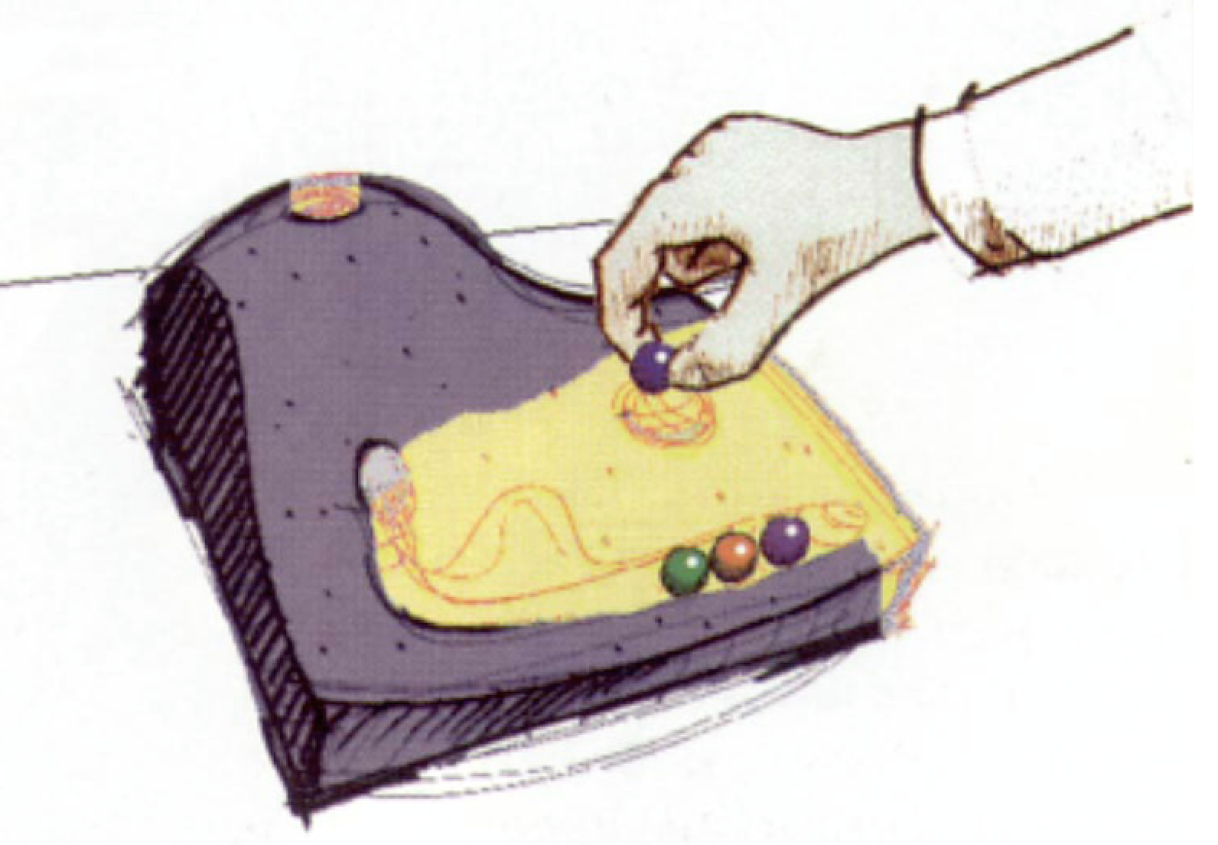
Marble Answering Machine (Bishop, 1992)
https://www.youtube.com/watch?v=RgVbXV1krgU

Slide 8
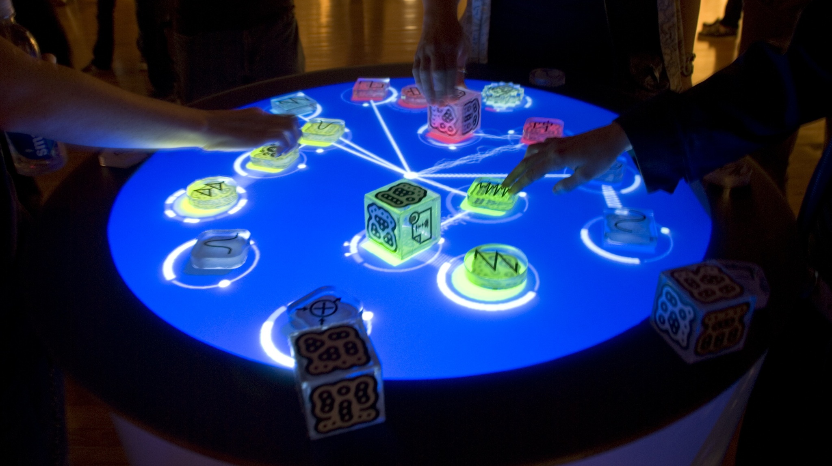
Reactable (Jordà et al, 2010)
https://www.youtube.com/watch?v=ltjQJz2uz2E

Slide 9
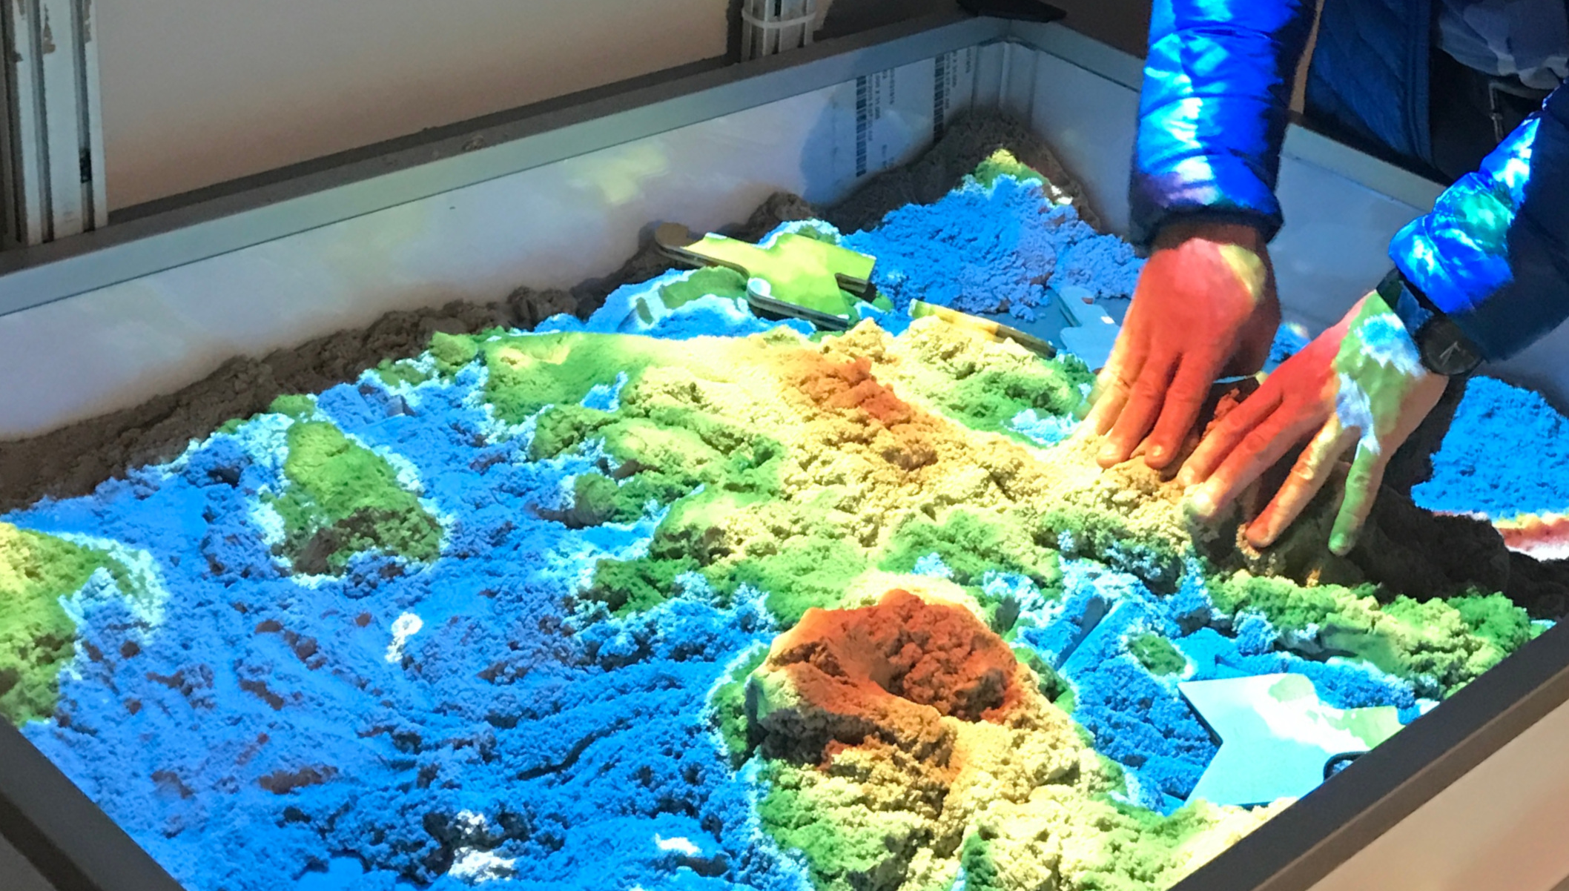
SandScape (Wang et al, 2003)
https://www.youtube.com/watch?v=XpyJcN3Tyzg

Slide 10
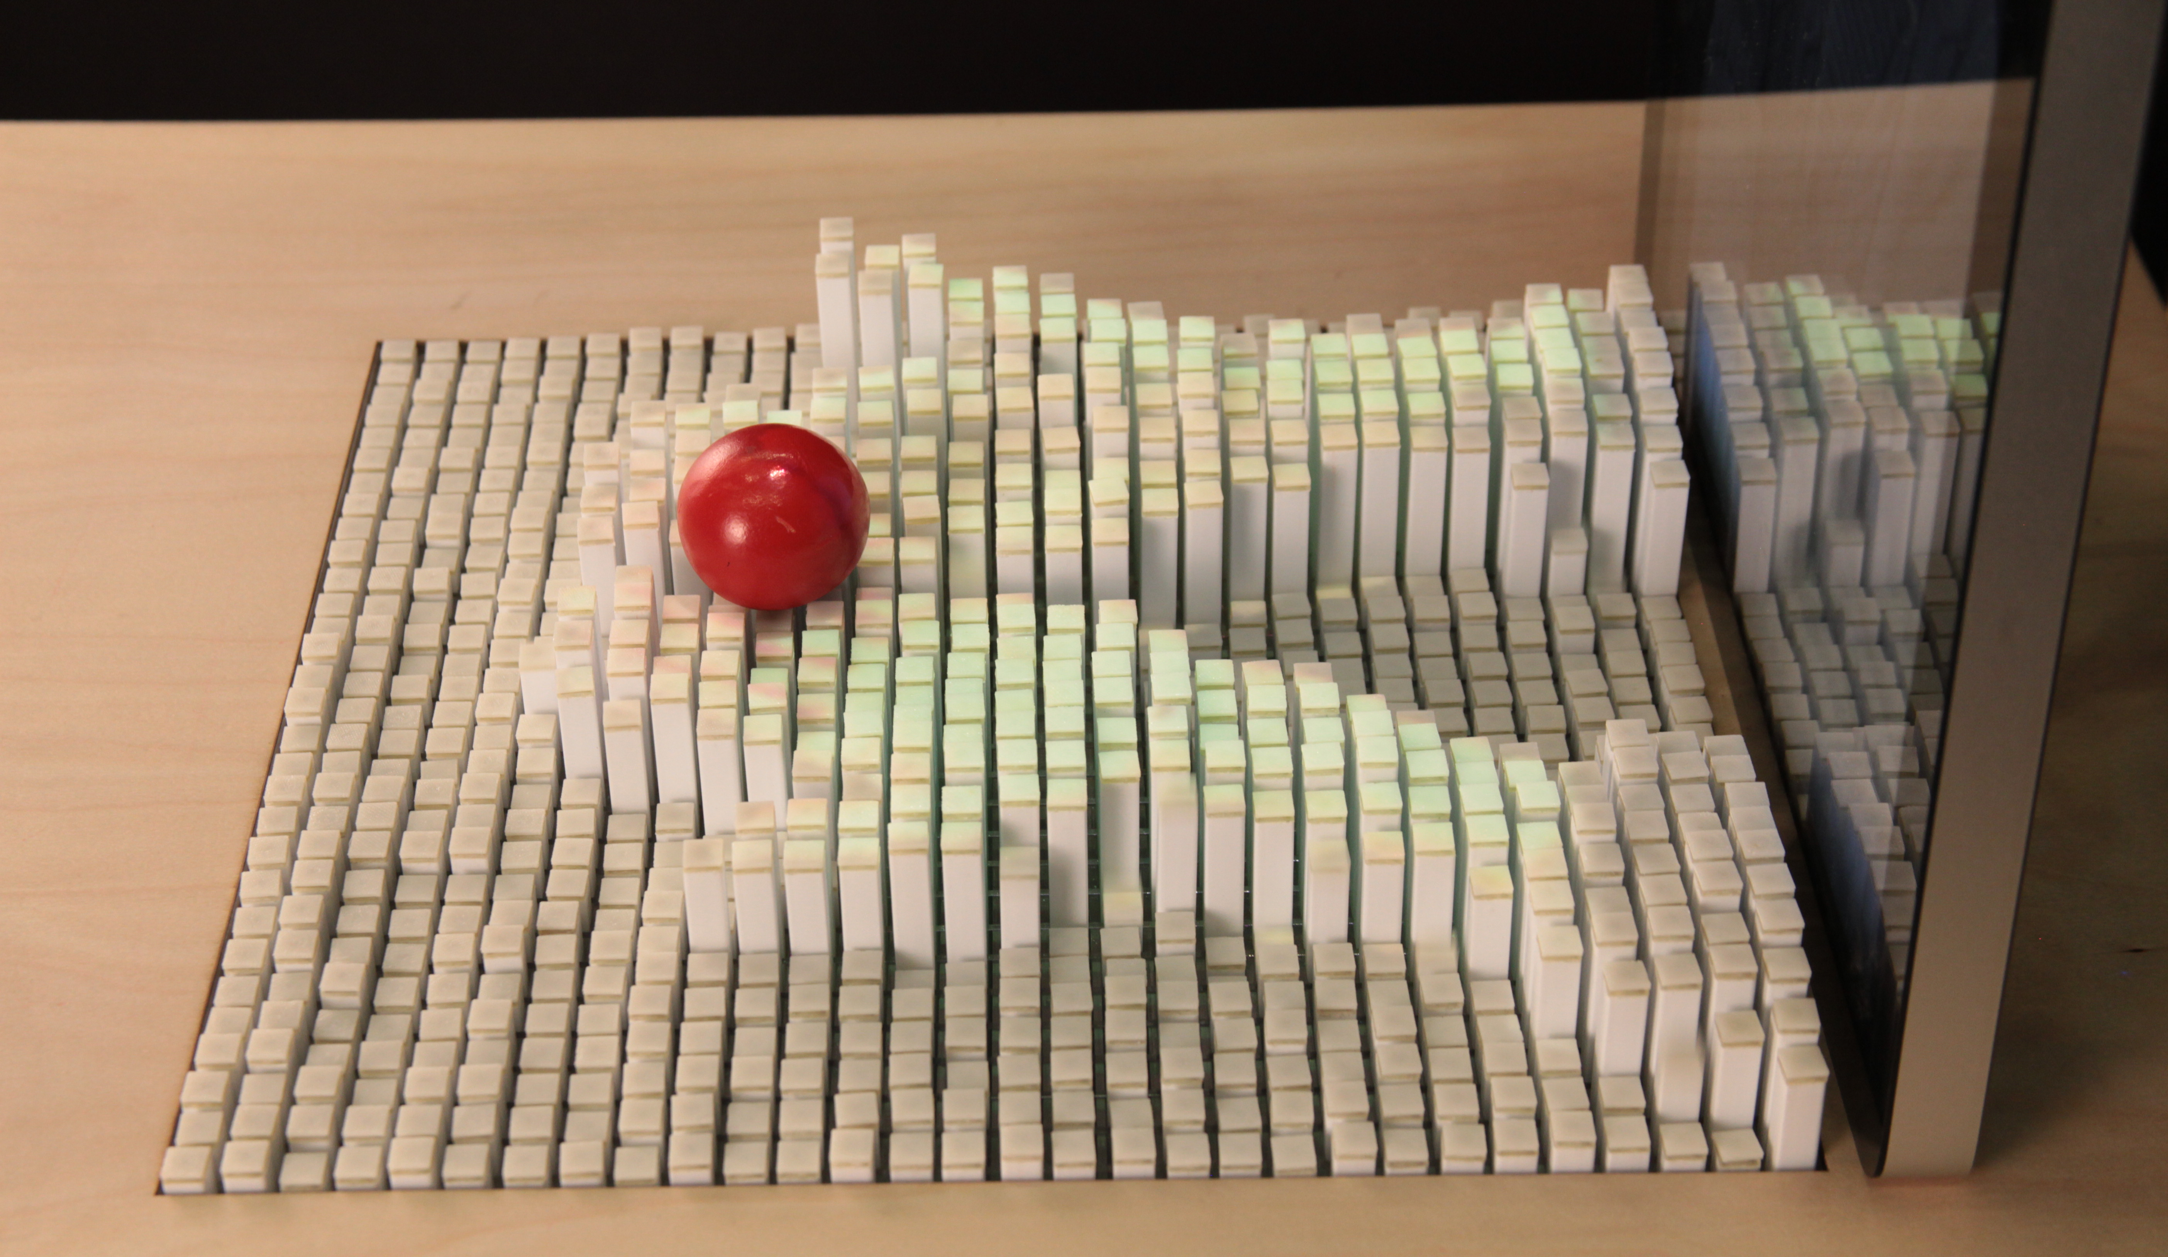
InForm (Leithinger et al, 2013)
https://www.youtube.com/watch?v=lvtfD_rJ2hE
© 2012 Tangible Media Group / MIT Media Lab

Slide 11
Was machen wir hier eigentlich?
Interaktive, berührbare, intuitive Erfahrungen bauen
Grundlagen der Elektronik
Grundlagen der Microcontrollerprogrammierung
Phyische Benutzerschnittstellen entwerfen

Slide 12
Zeitplan

Slide 13
Montag
Dienstag
Mittwoch
Donnerstag
Einführung
Elektronik
Löten
Arduino
Programmieren
Serielle Protokolle
Sensoren & Aktuatoren
Interaction Design
Brainstorming
Rahmenthema!
Freitag bis Donnerstag: Projekt
Freitag
bis xx.yy.
Implementierung
Testen
Dokumentation
Donnerstag: Präsentation
Bugfixing
Polishing
Aufräumen ;)
Abgabe:
Projektvideo
Dokumentation
Fertiger Prototyp

Slide 14
Tag 1: Montag, xx.yy.
09:00 Einführung
10:00 Elektronik 01, Multimeter
12:00 Mittagspause
13:00 Löten
15:00 Elektronik 02
17:00 Feierabend

Slide 15
Wer sind Sie?
Wie heißen Sie?
Warum haben Sie sich beworben?
Was ist Ihre Erfahrung mit Elektronik?

Slide 16
Nach dem Kurs können Sie...
...eine defekte Fahrradlampe reparieren
...ein Roboter-Haustier bauen
...einen Wecker bauen, der Sie mit einem Stromstoß weckt
...eigene Game-Controller bauen
...Kosten und Aufwand eines Hardware-Projekts abschätzen
...interessante Abschlussarbeitsthemen bearbeiten

Slide 17
Partnersuche
Zufällig!
Nur für heute
Jeden Tag bis zum Projekt neue Gruppen (Mo, Di, Mi)

Slide 18
Aufgabe: Wunschmaschine
Erfinden Sie Maschinen, die die Welt braucht
Beispiel: “Ein Gerät, das automatisch die Bürotür zusperrt, wenn ich mich konzentrieren will.”
Keine Gedanken zur technischen Umsetzung machen
Zeit: 10 Minuten

Slide 19
Tipps und Regeln für diesen Kurs
Notizen machen!
Material und andere Teilnehmer pfleglich behandeln
In Zweiergruppen arbeiten
Kontinuierlich anwesend sein
Fragen stellen
Projektfortschritt kontinuierlich dokumentieren

Slide 20
Sicherheitshinweise
Laborregeln beachten
Feuerlöscher & Verbandskasten
Keine offenen Getränke & Essen am Arbeitsplatz
Nachfragen, bevor Sie Werkzeug benutzen
Nachfragen, bevor Sie eine Schaltung an den Strom anschließen
Keine Experimente mit Netzstrom
Ordnung am Arbeitplatz
Bei grober oder wiederholter Zuwiderhandlung: Ausschluss aus dem Kurs!

Slide 21
Was ist in der Box?

Slide 22
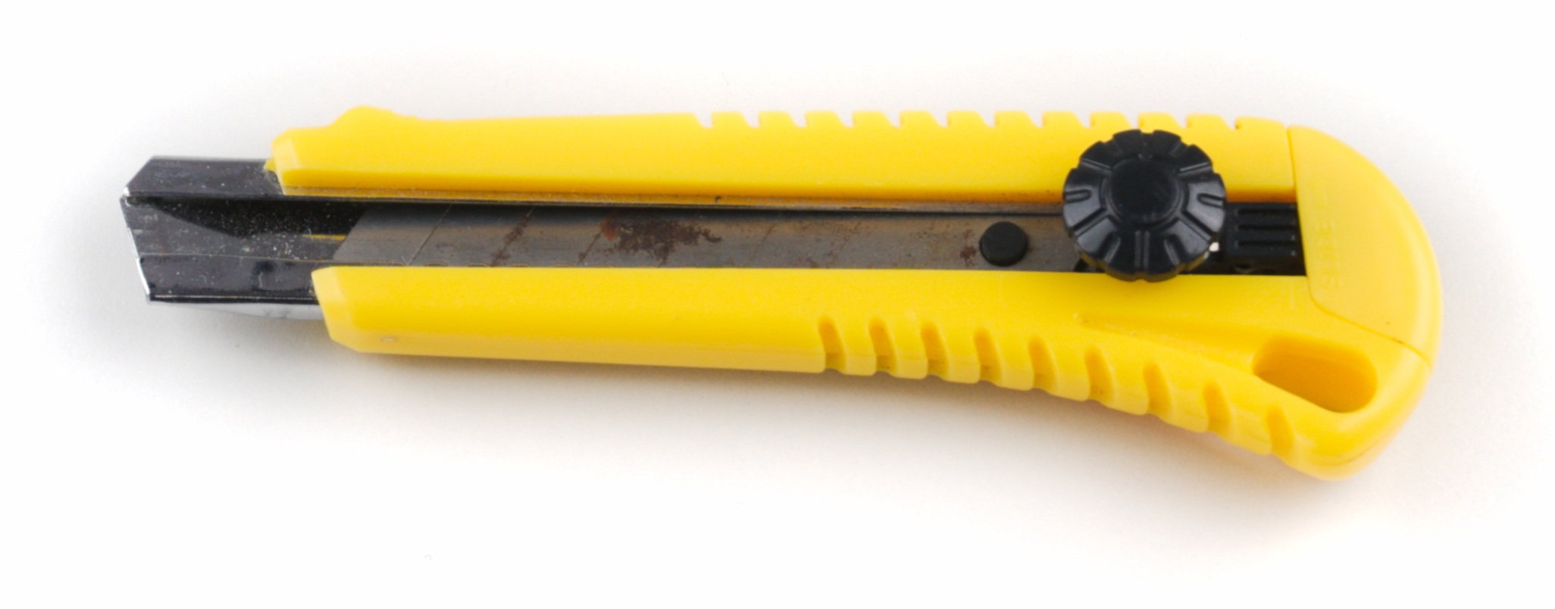
Cutter

Slide 23
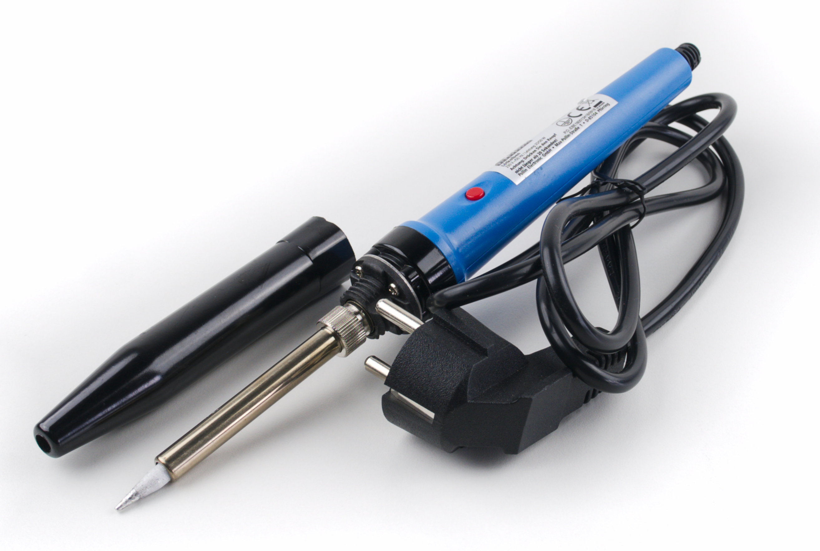
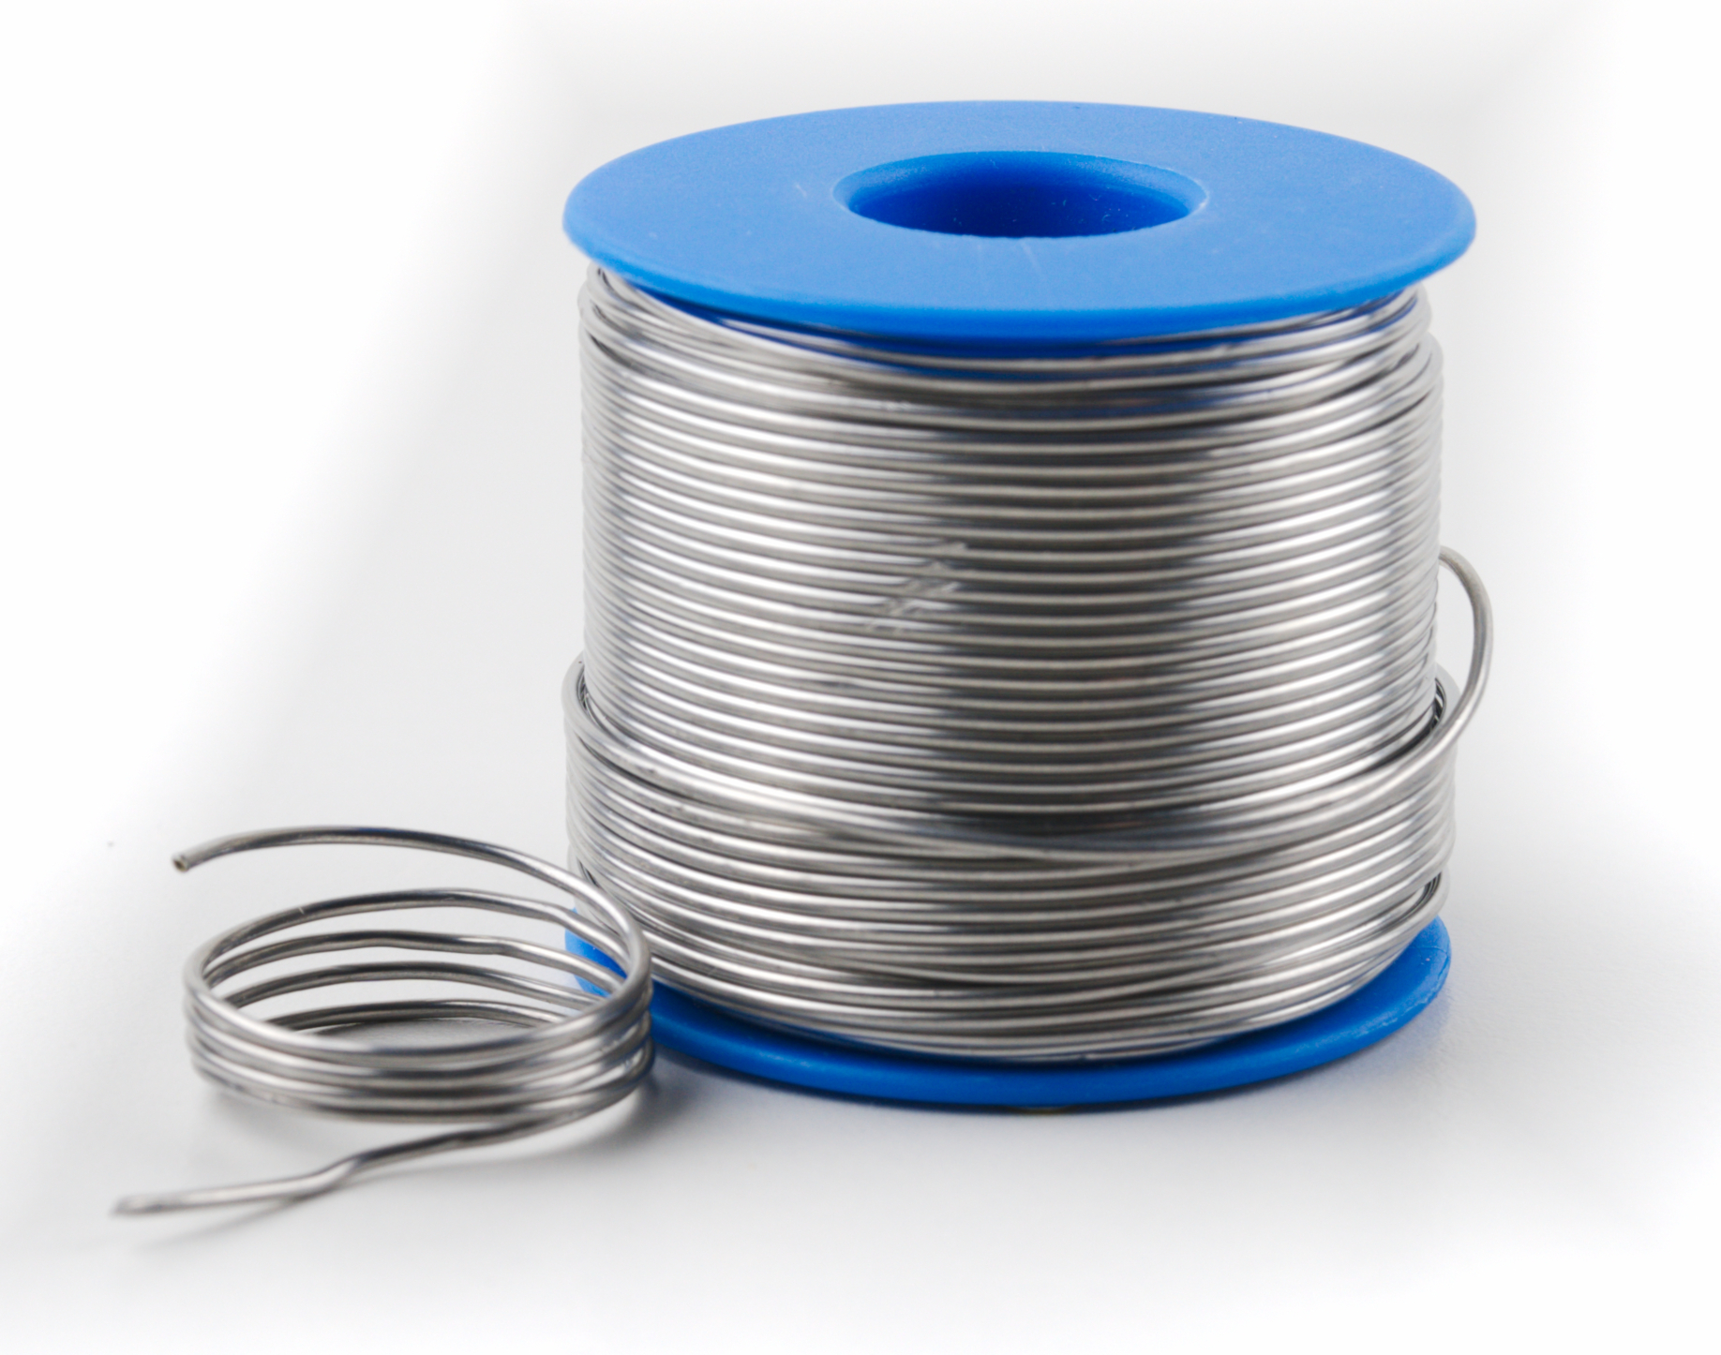
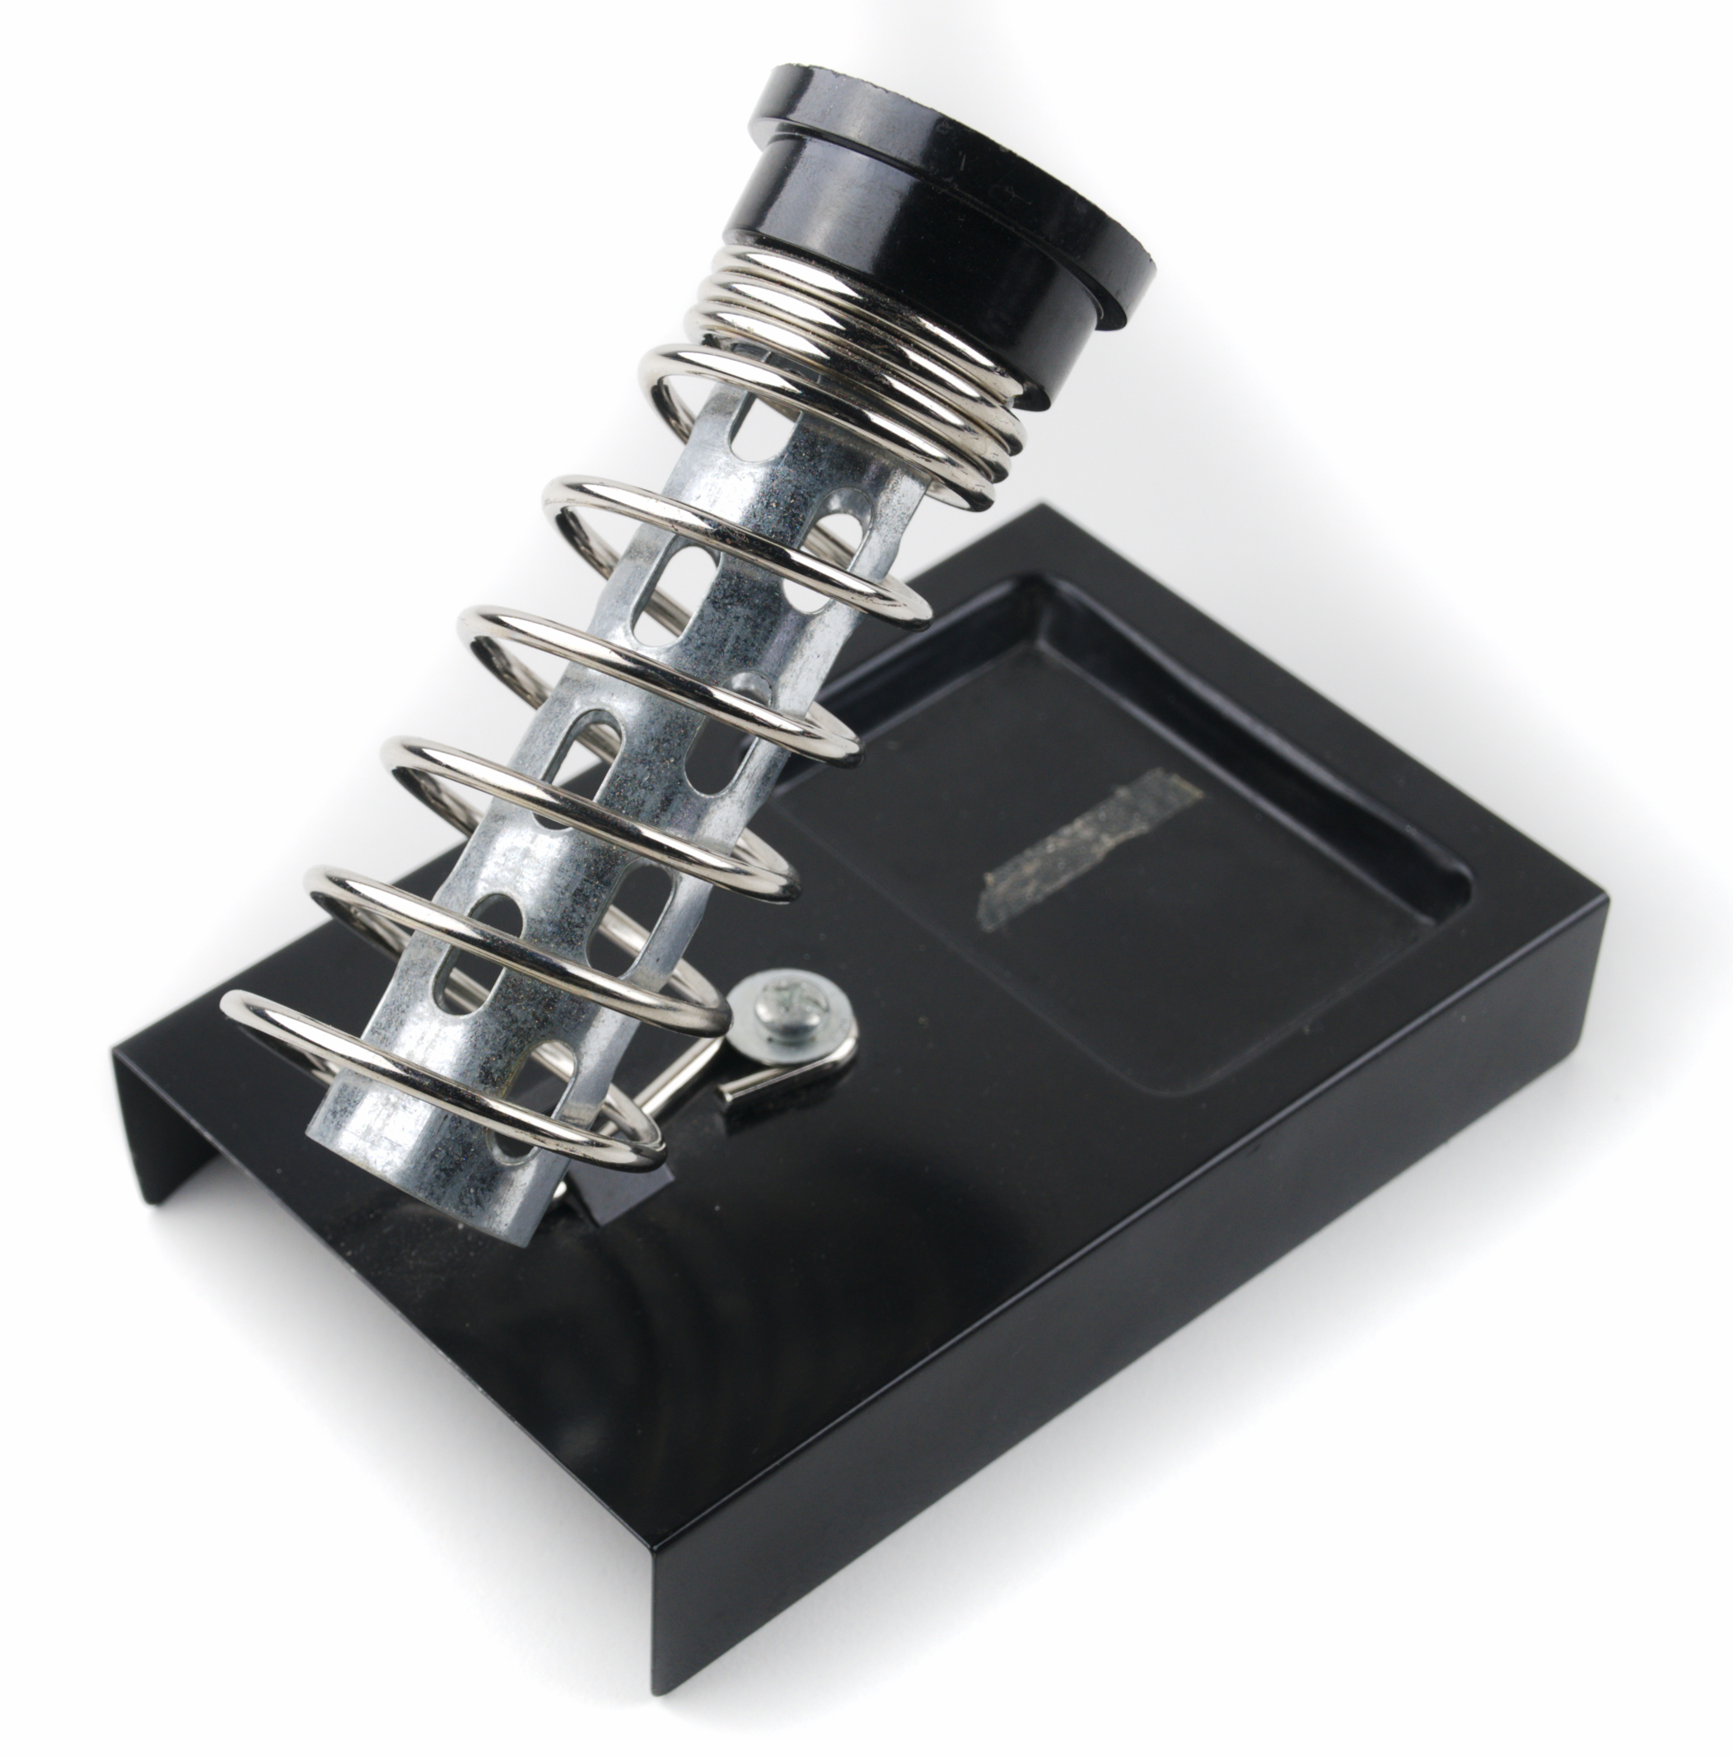
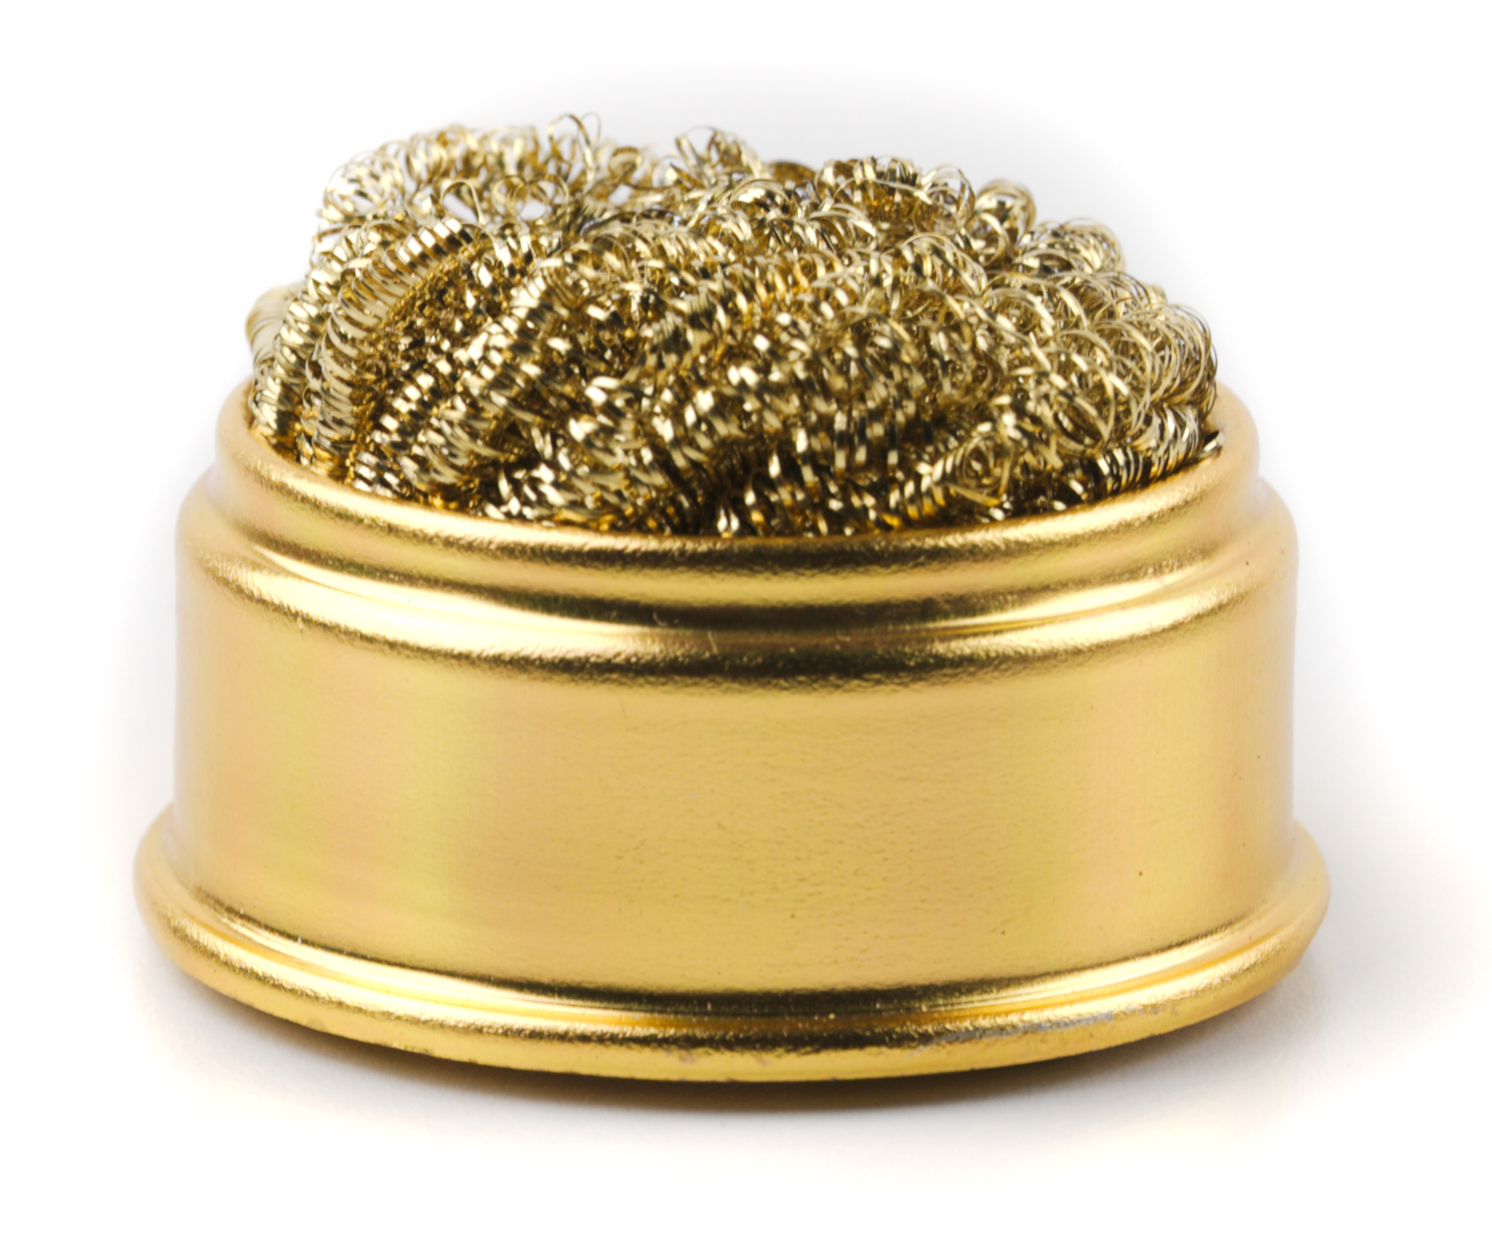
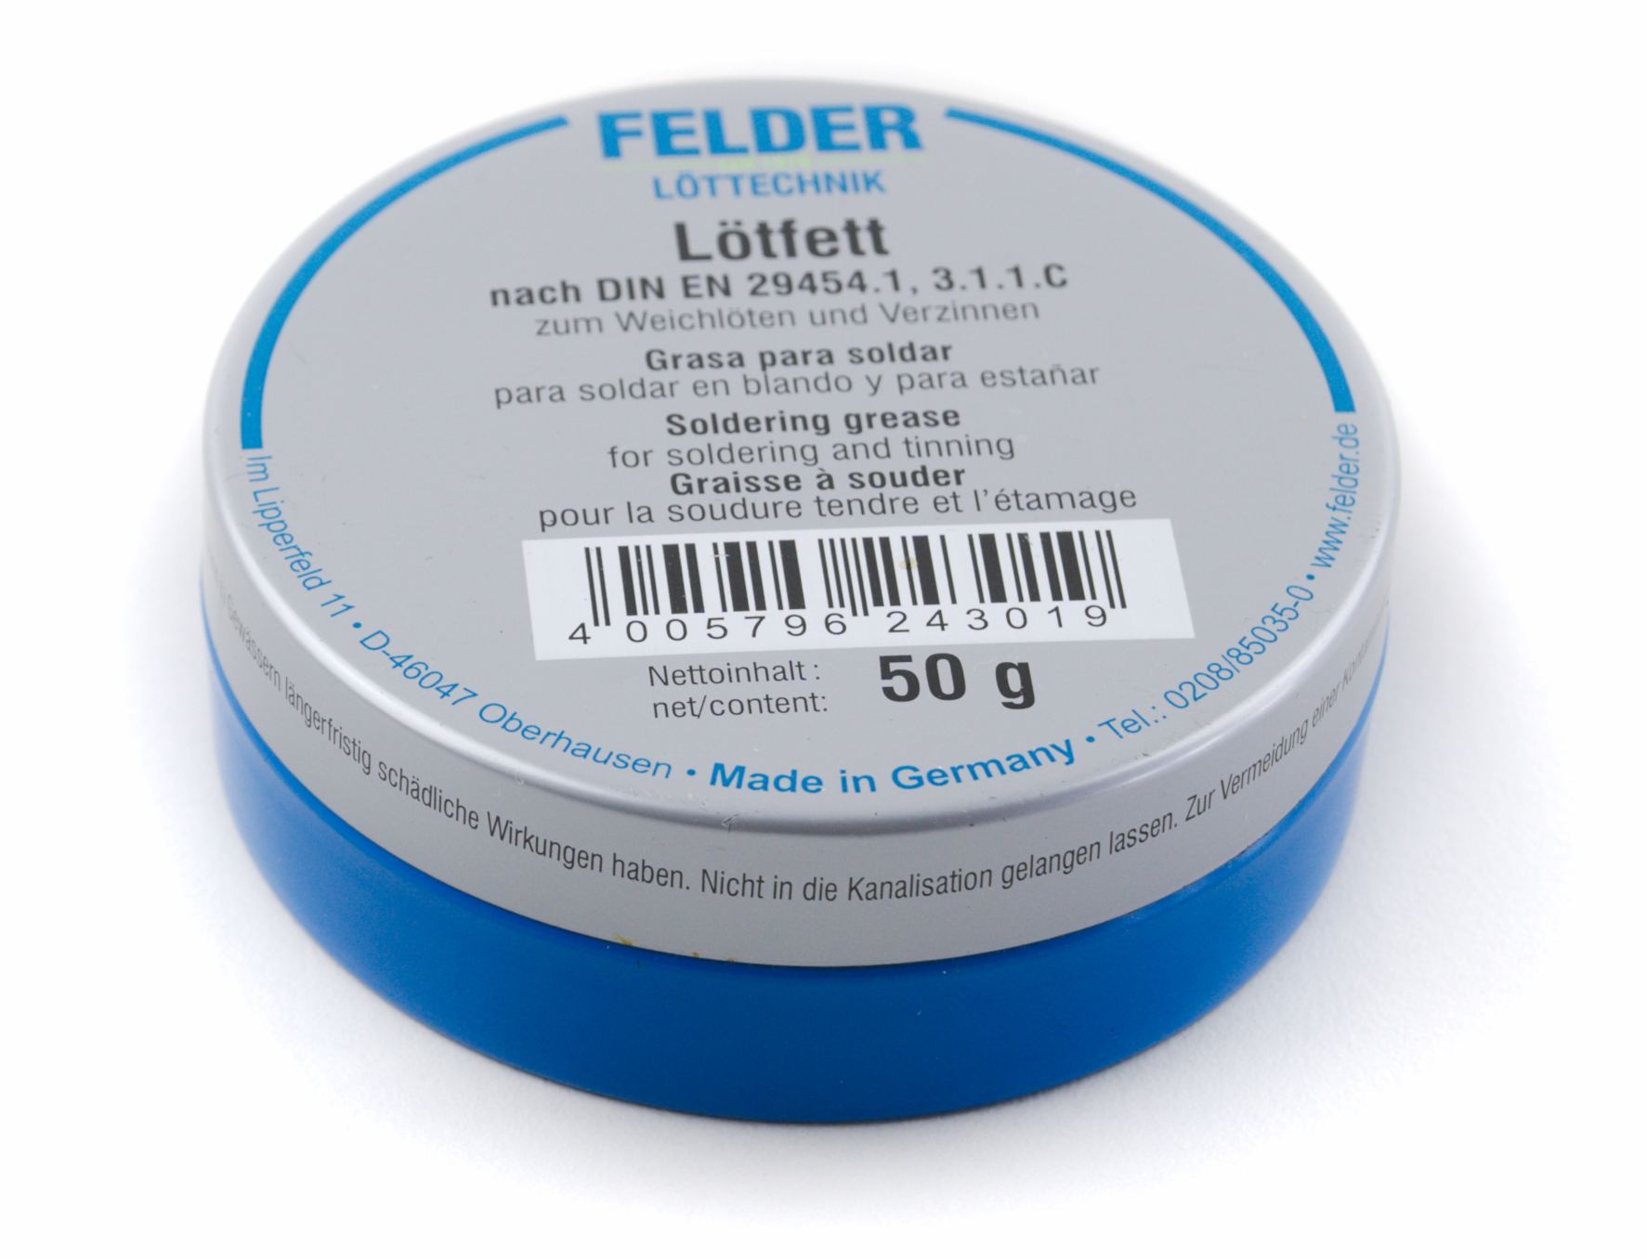
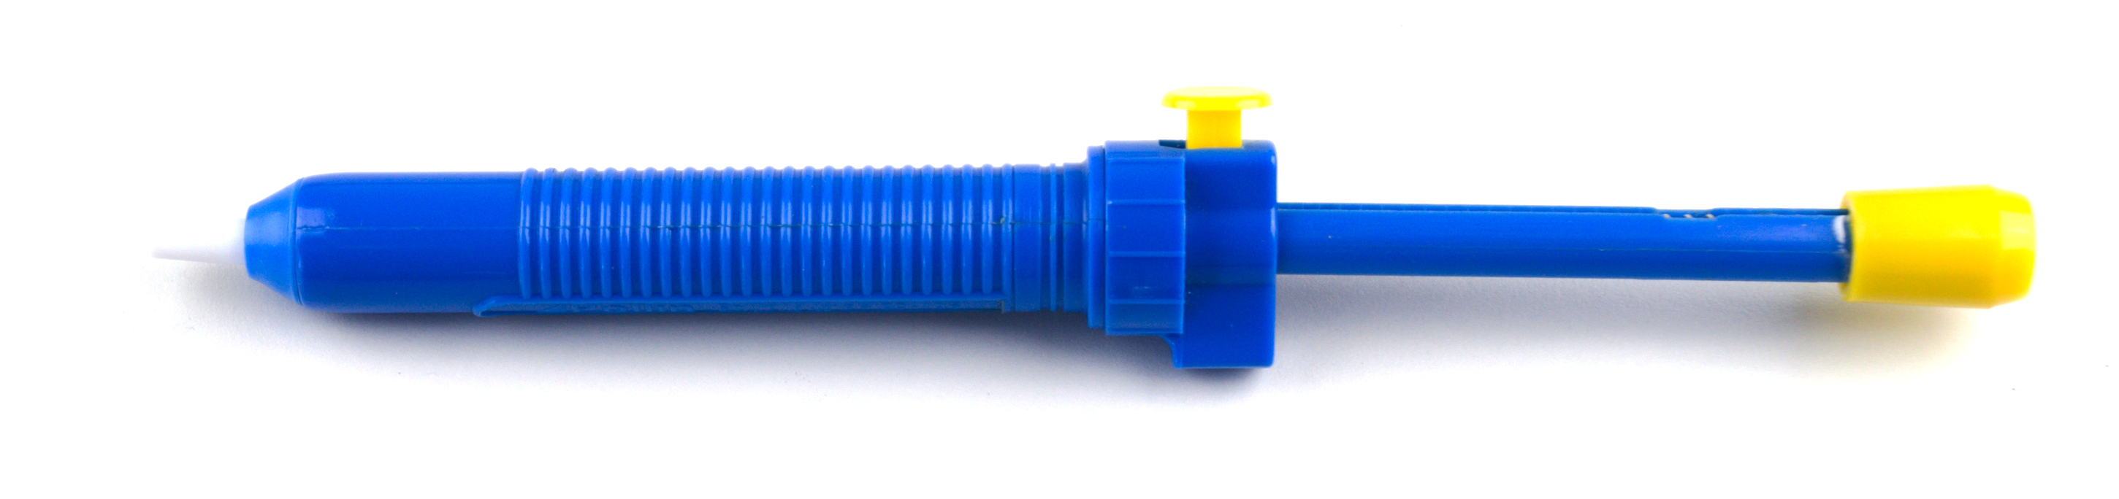
Lötset
Lötzinn
Lötkolbenständer
Lötspitzenabstreifer
Lötkolben
Lötfett
Entlötpumpe

Slide 24
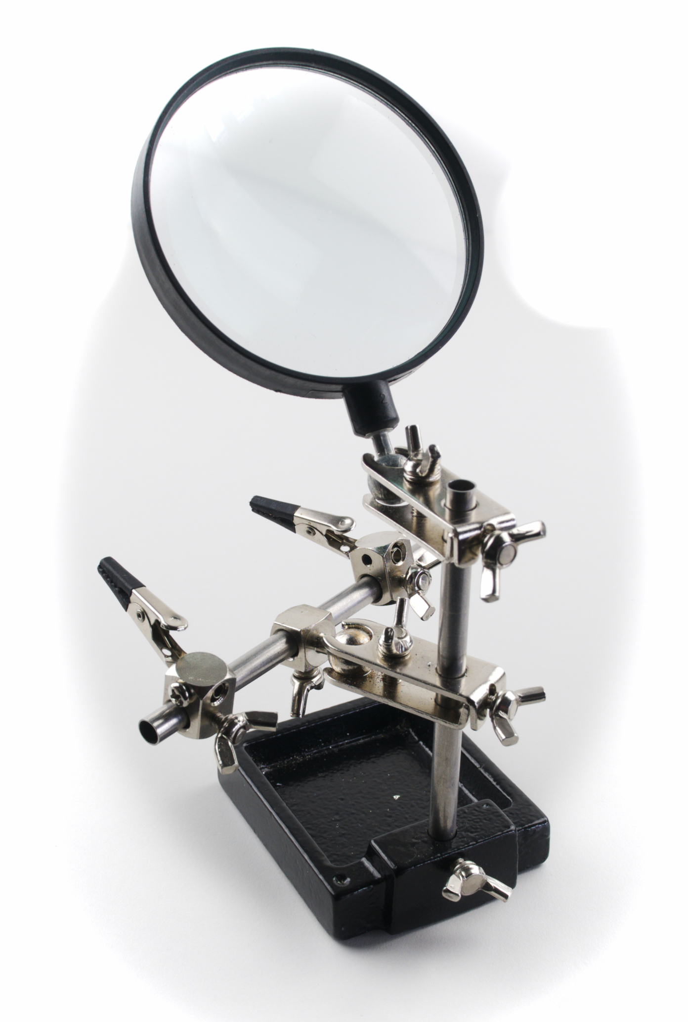
Dritte Hand

Slide 25
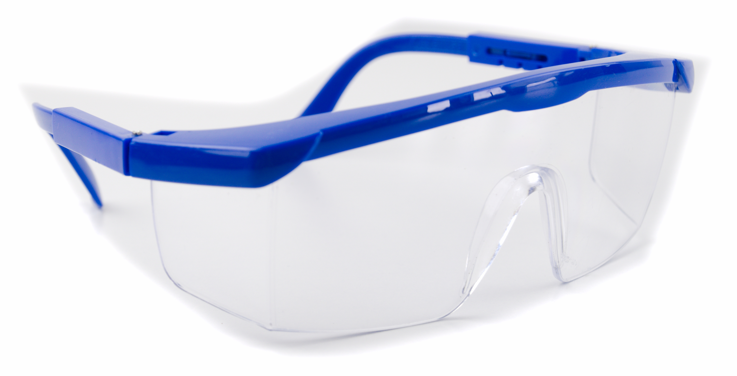
Schutzbrille

Slide 26
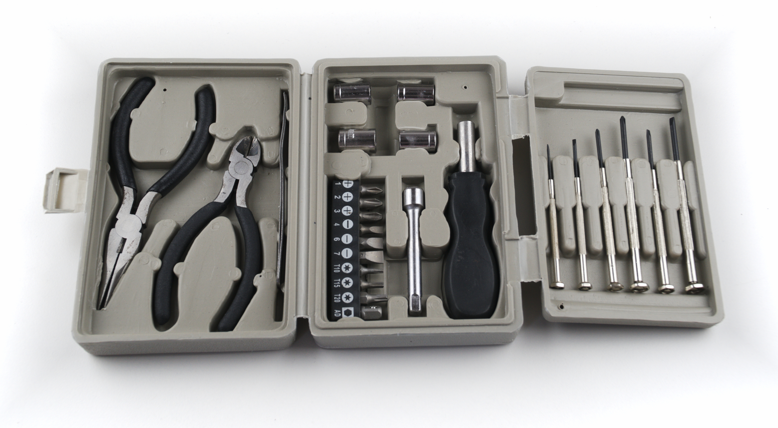
Werkzeugkasten
Spitzzange
Seitenschneider
Schraubenzieher

Slide 27
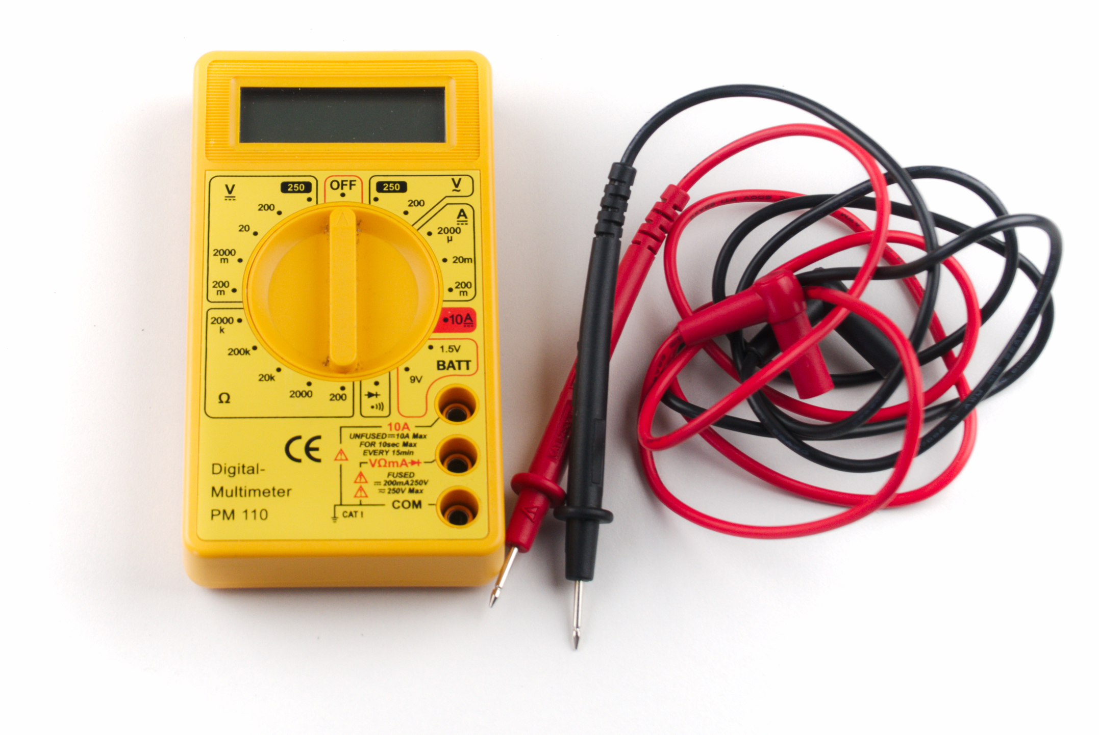
Multimeter

Slide 28
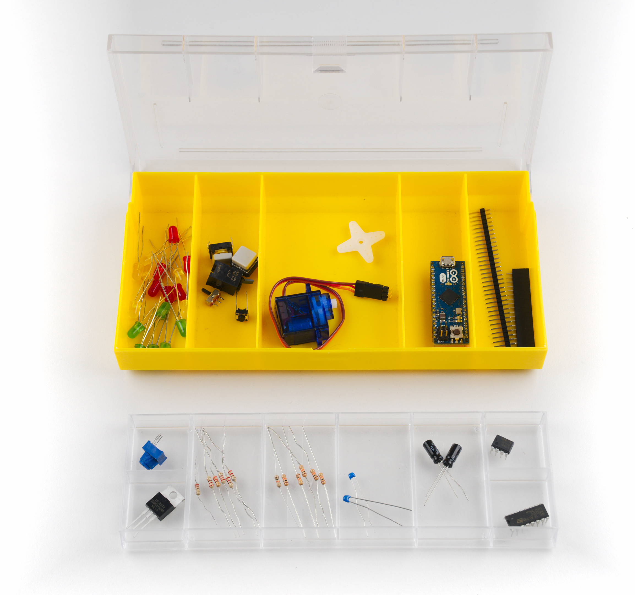
Elektronische Komponenten
Schalter & Taster
Arduino
LEDs
Servomotor
Stift-/Buchsenleisten
Potentiometer
Integrated Circuits
MOSFET
Widerstände
Kondensatoren

Slide 29
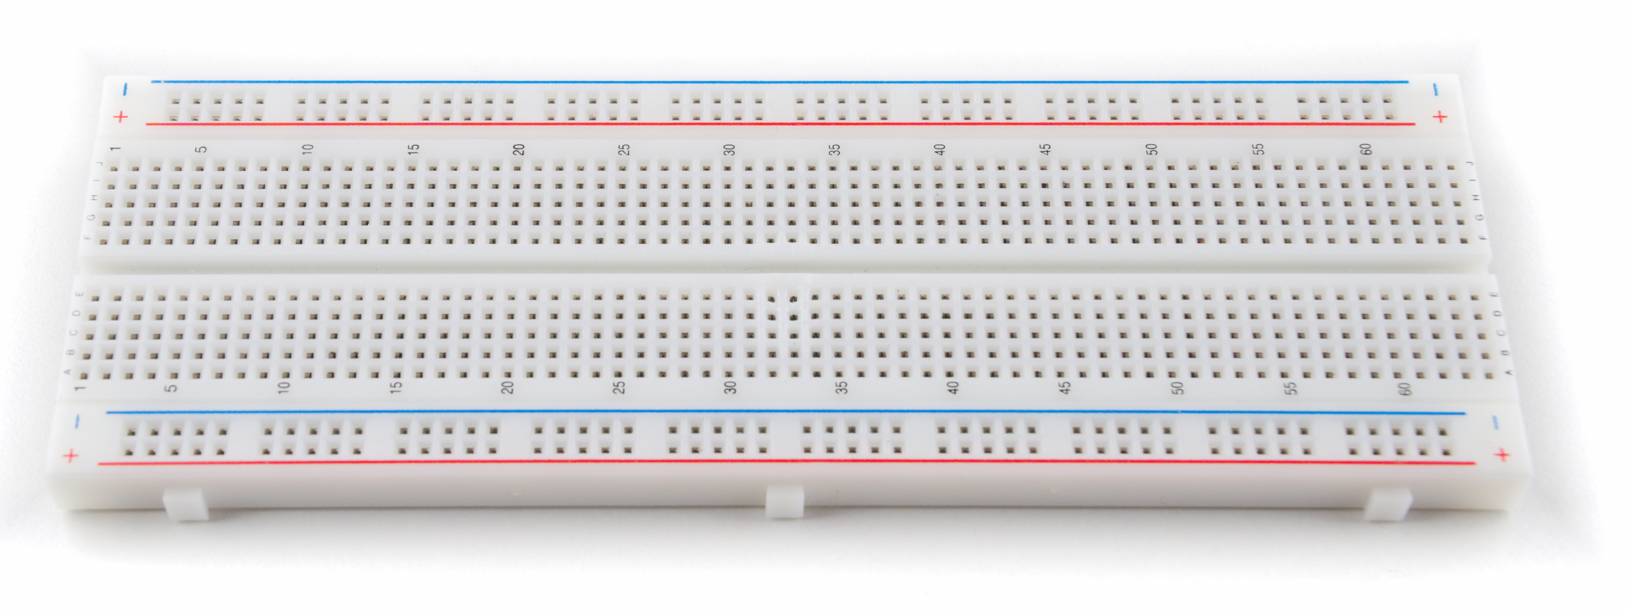
Breadboard

Slide 30
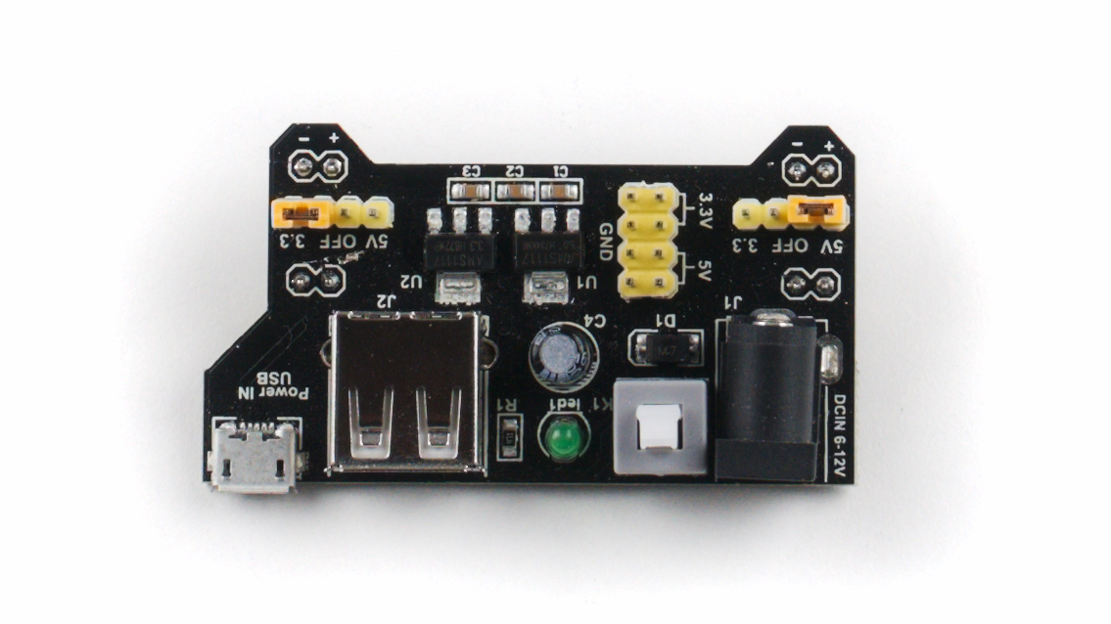
Breadboard-Stromversorgung

Slide 31
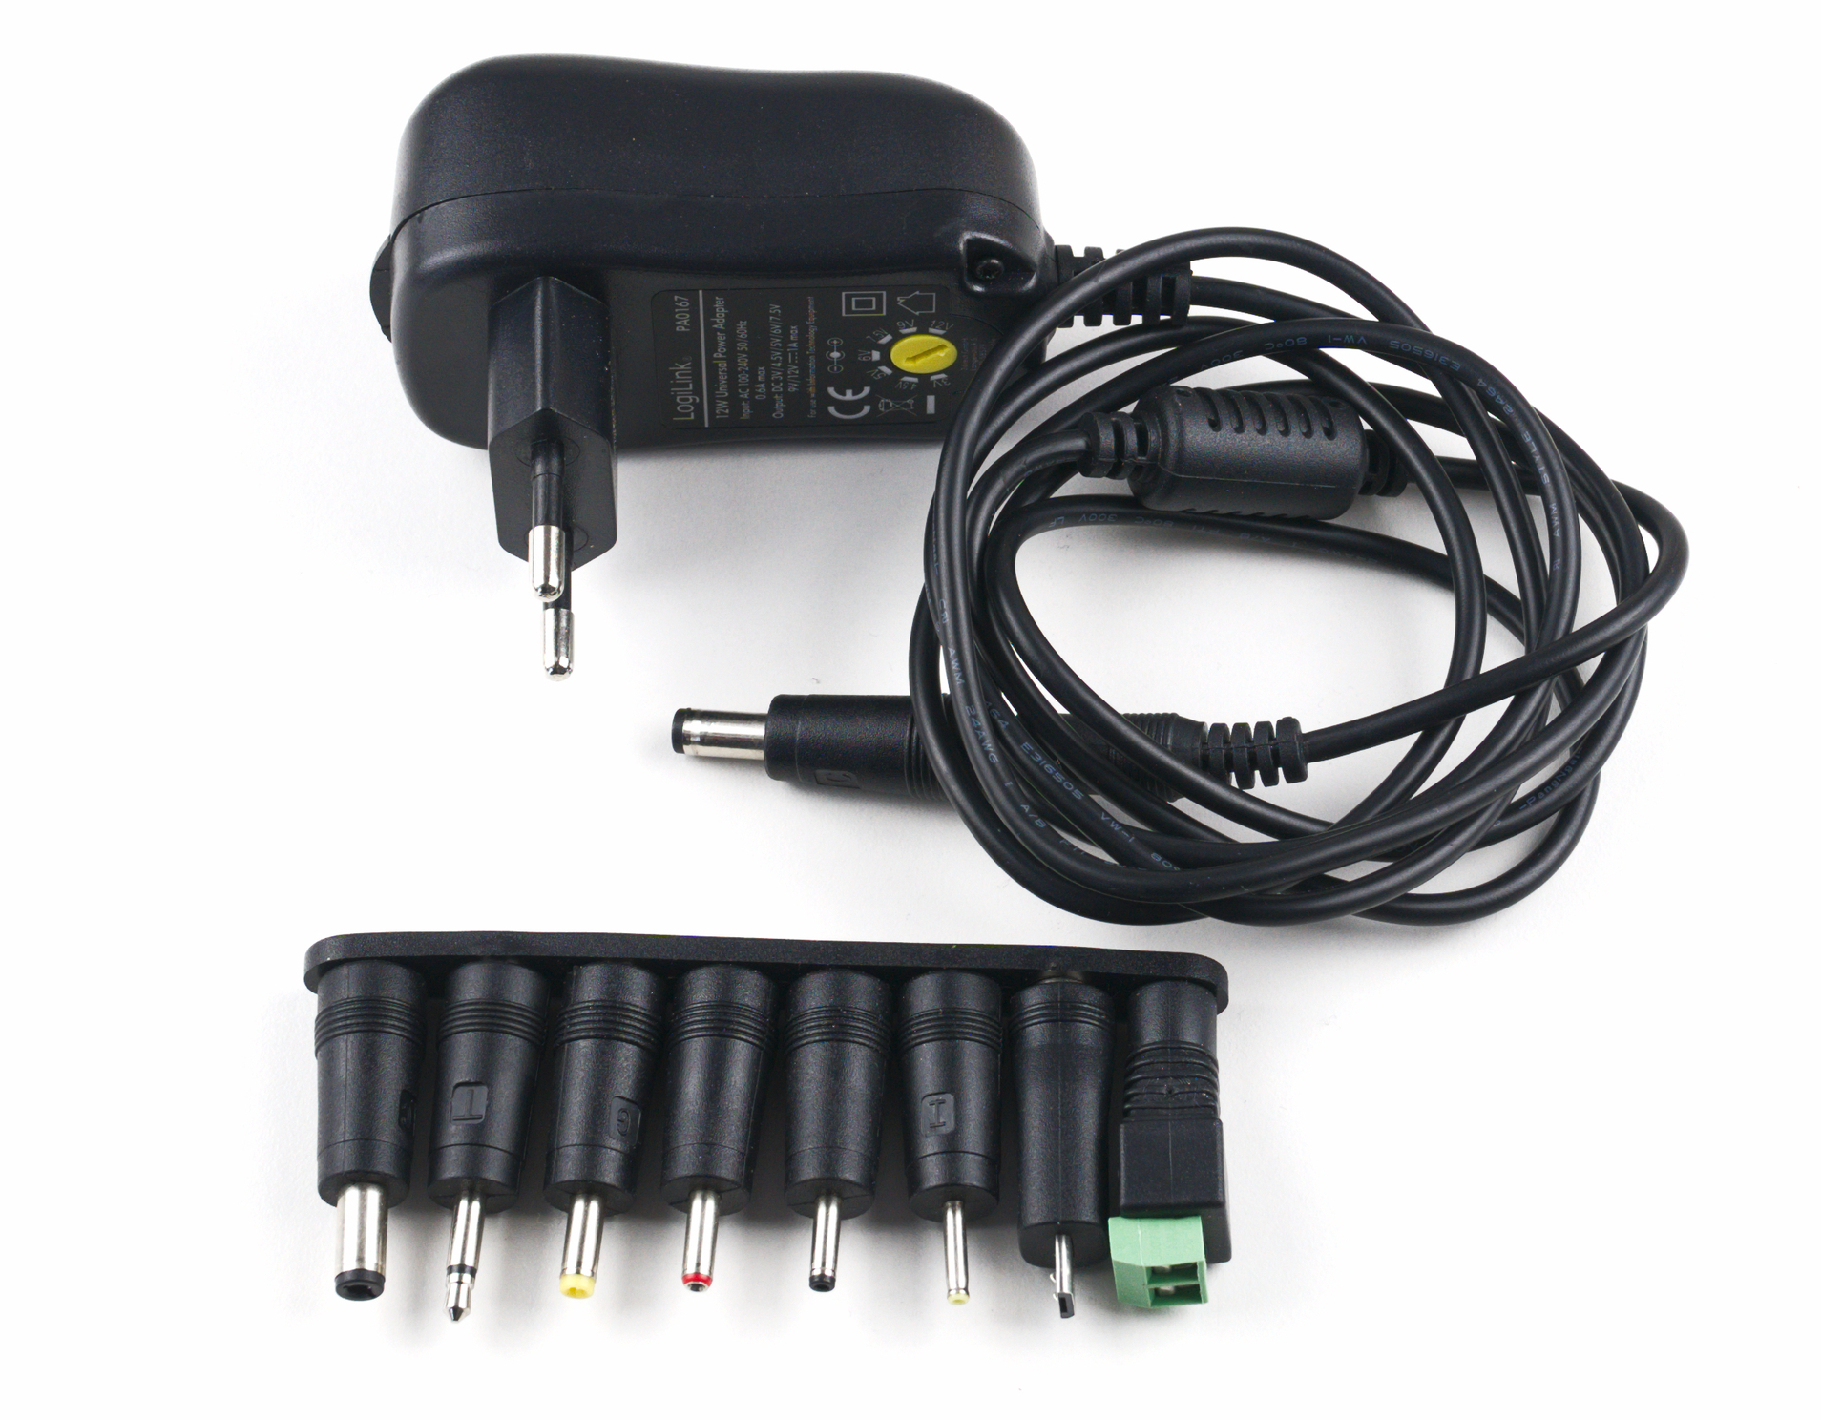
Netzteil

Slide 32
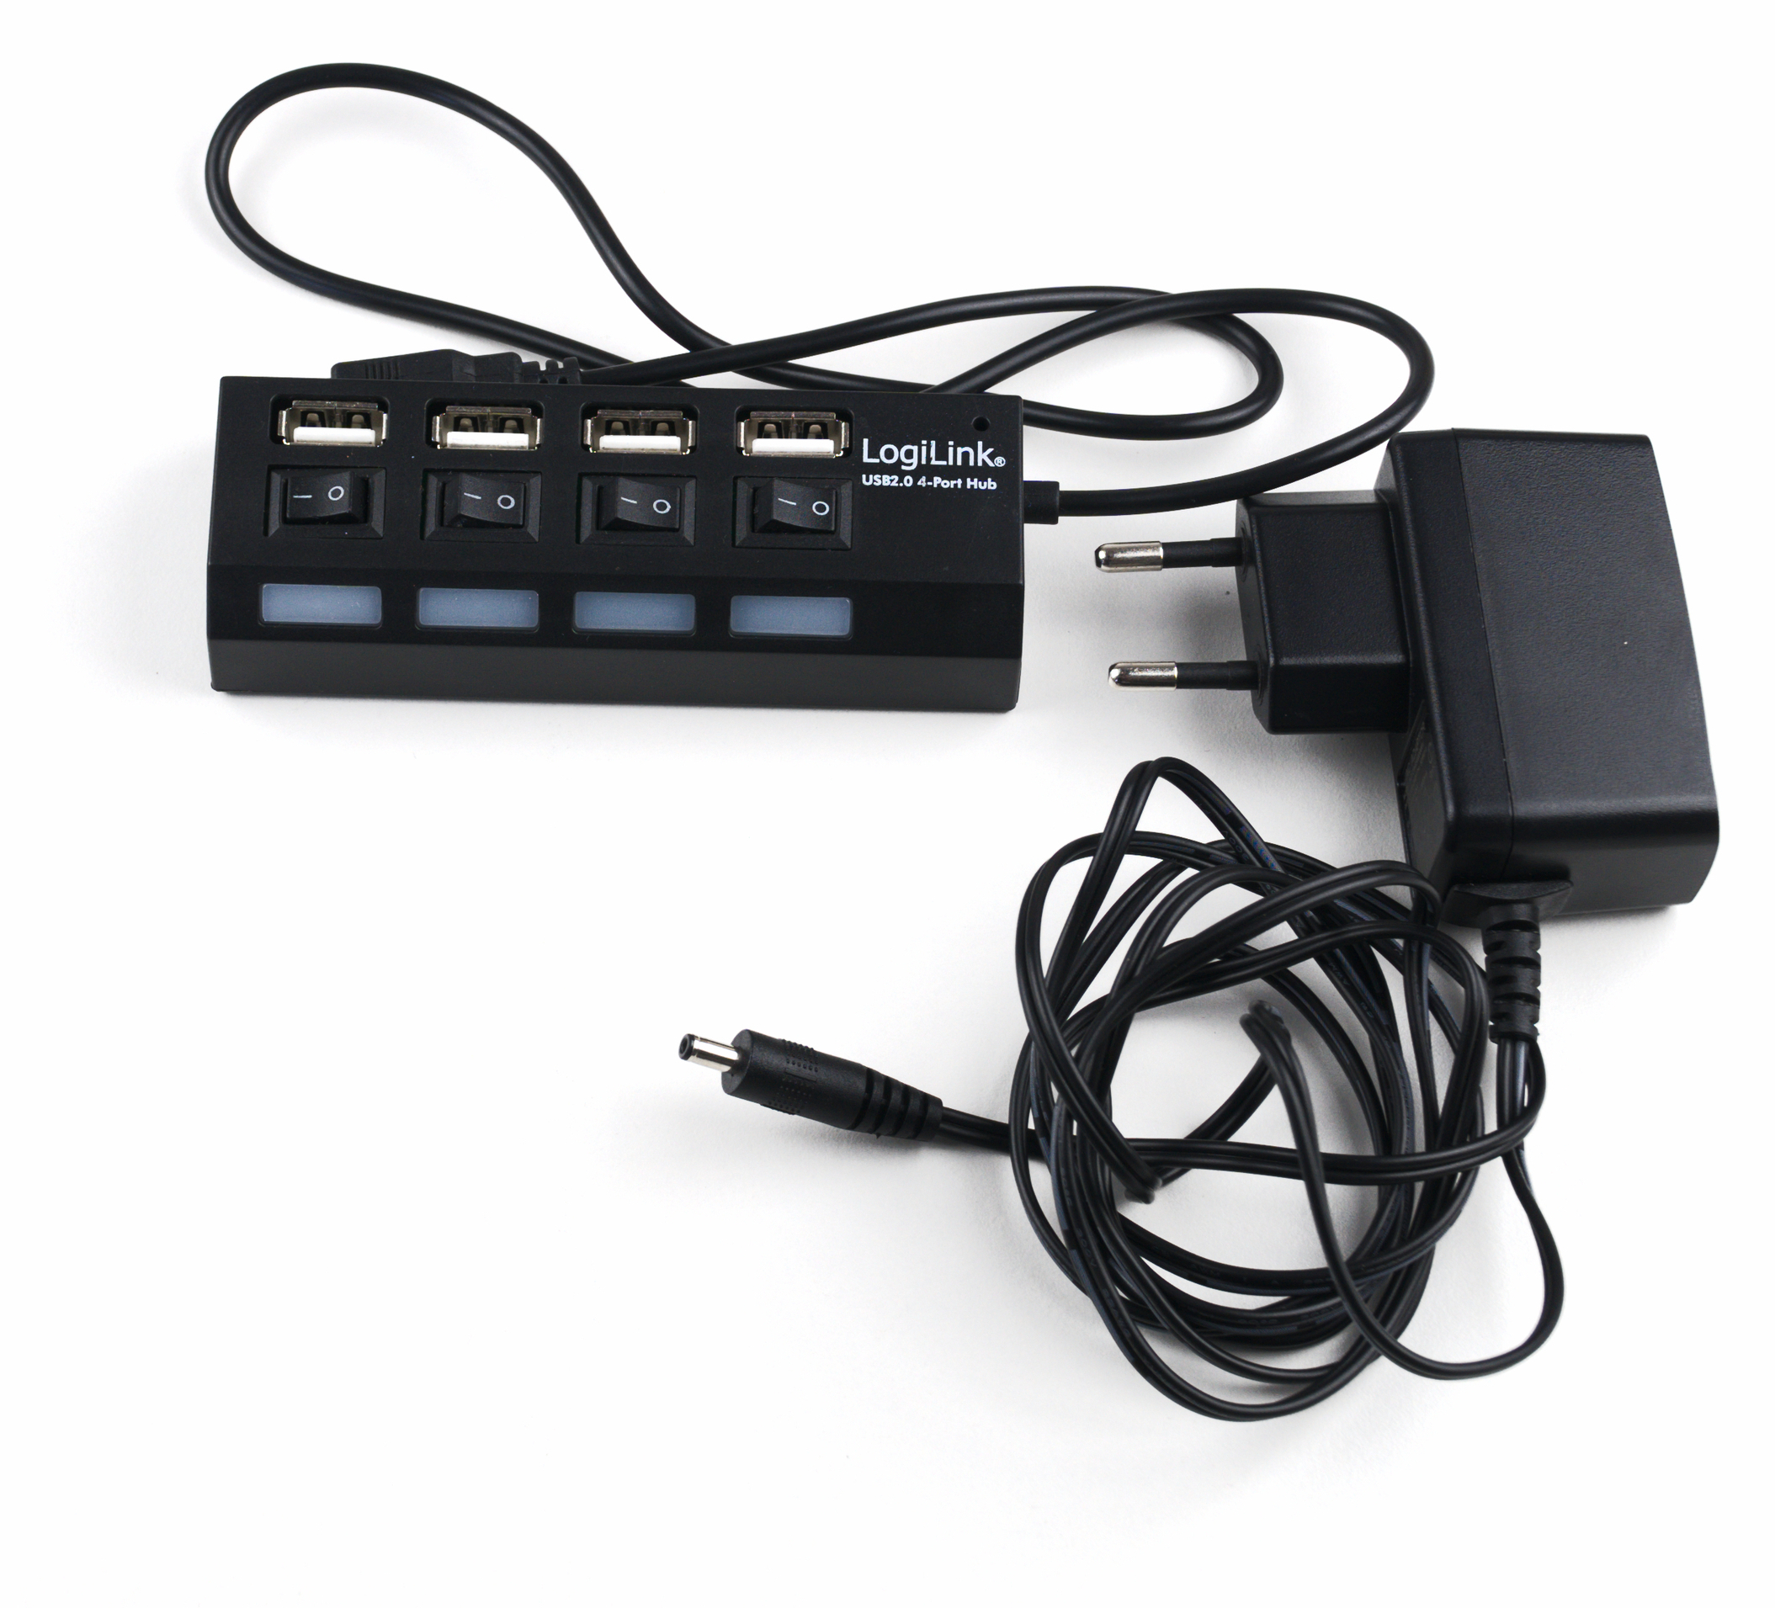
USB-Hub

Slide 33
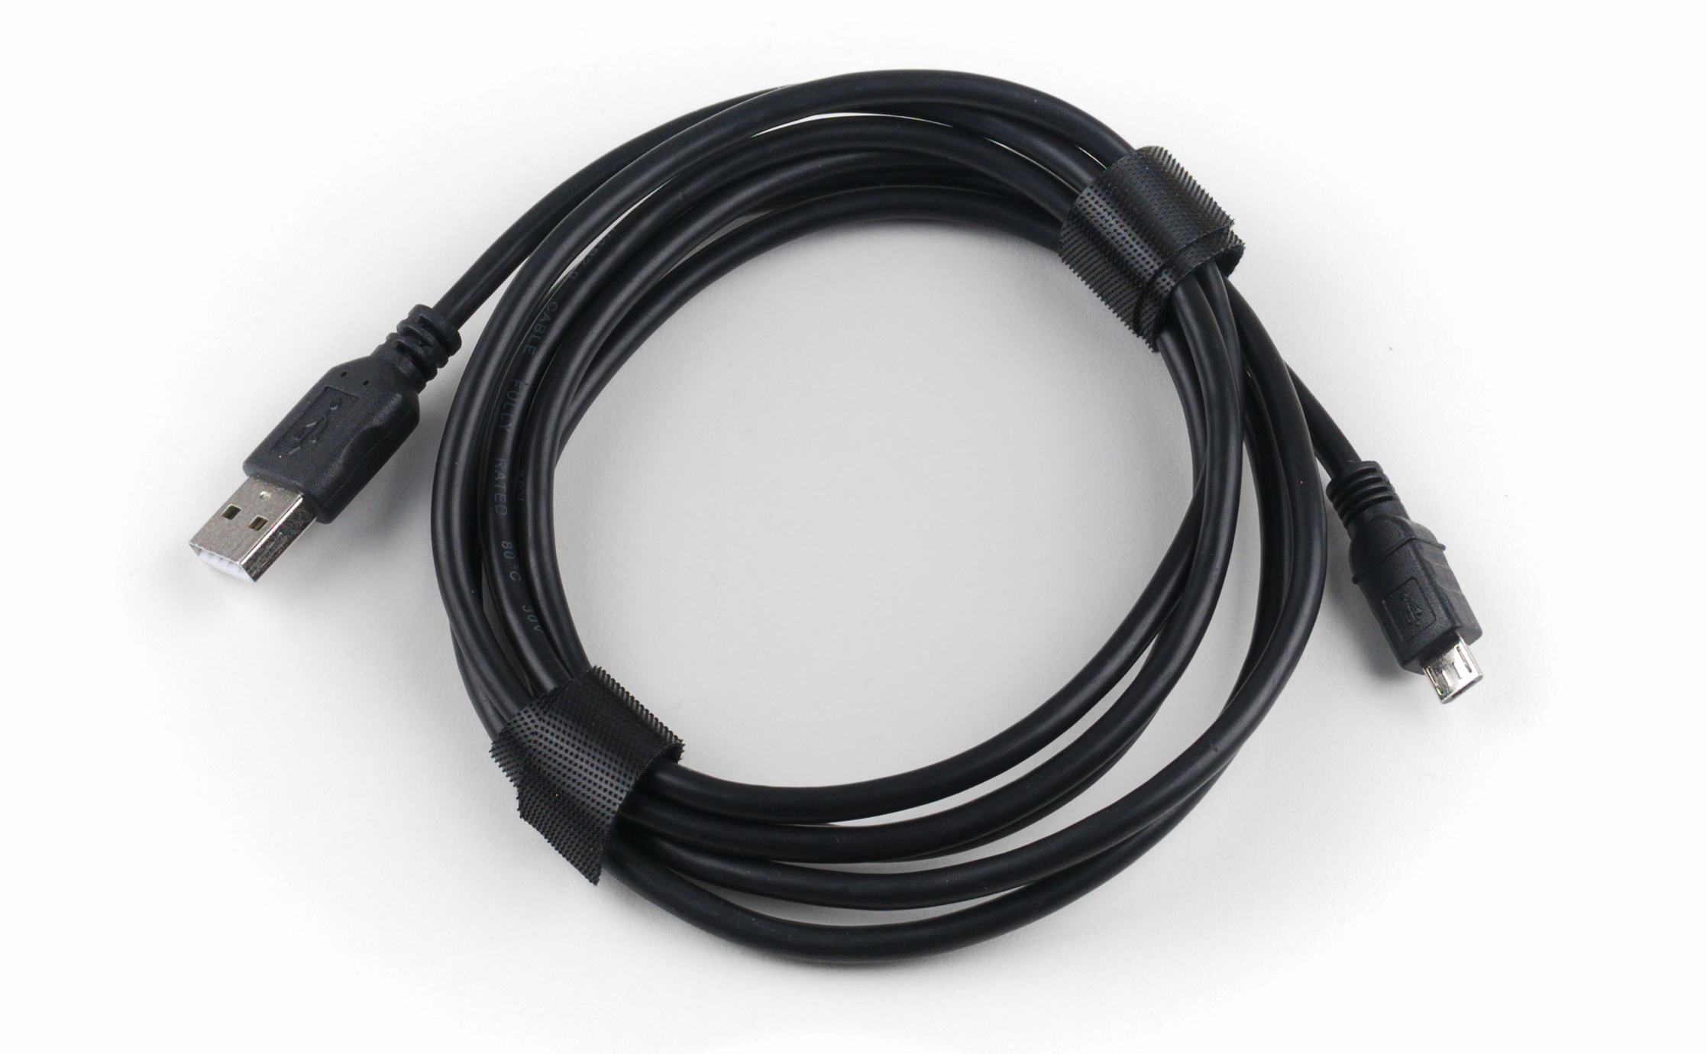
USB-Kabel

Slide 34
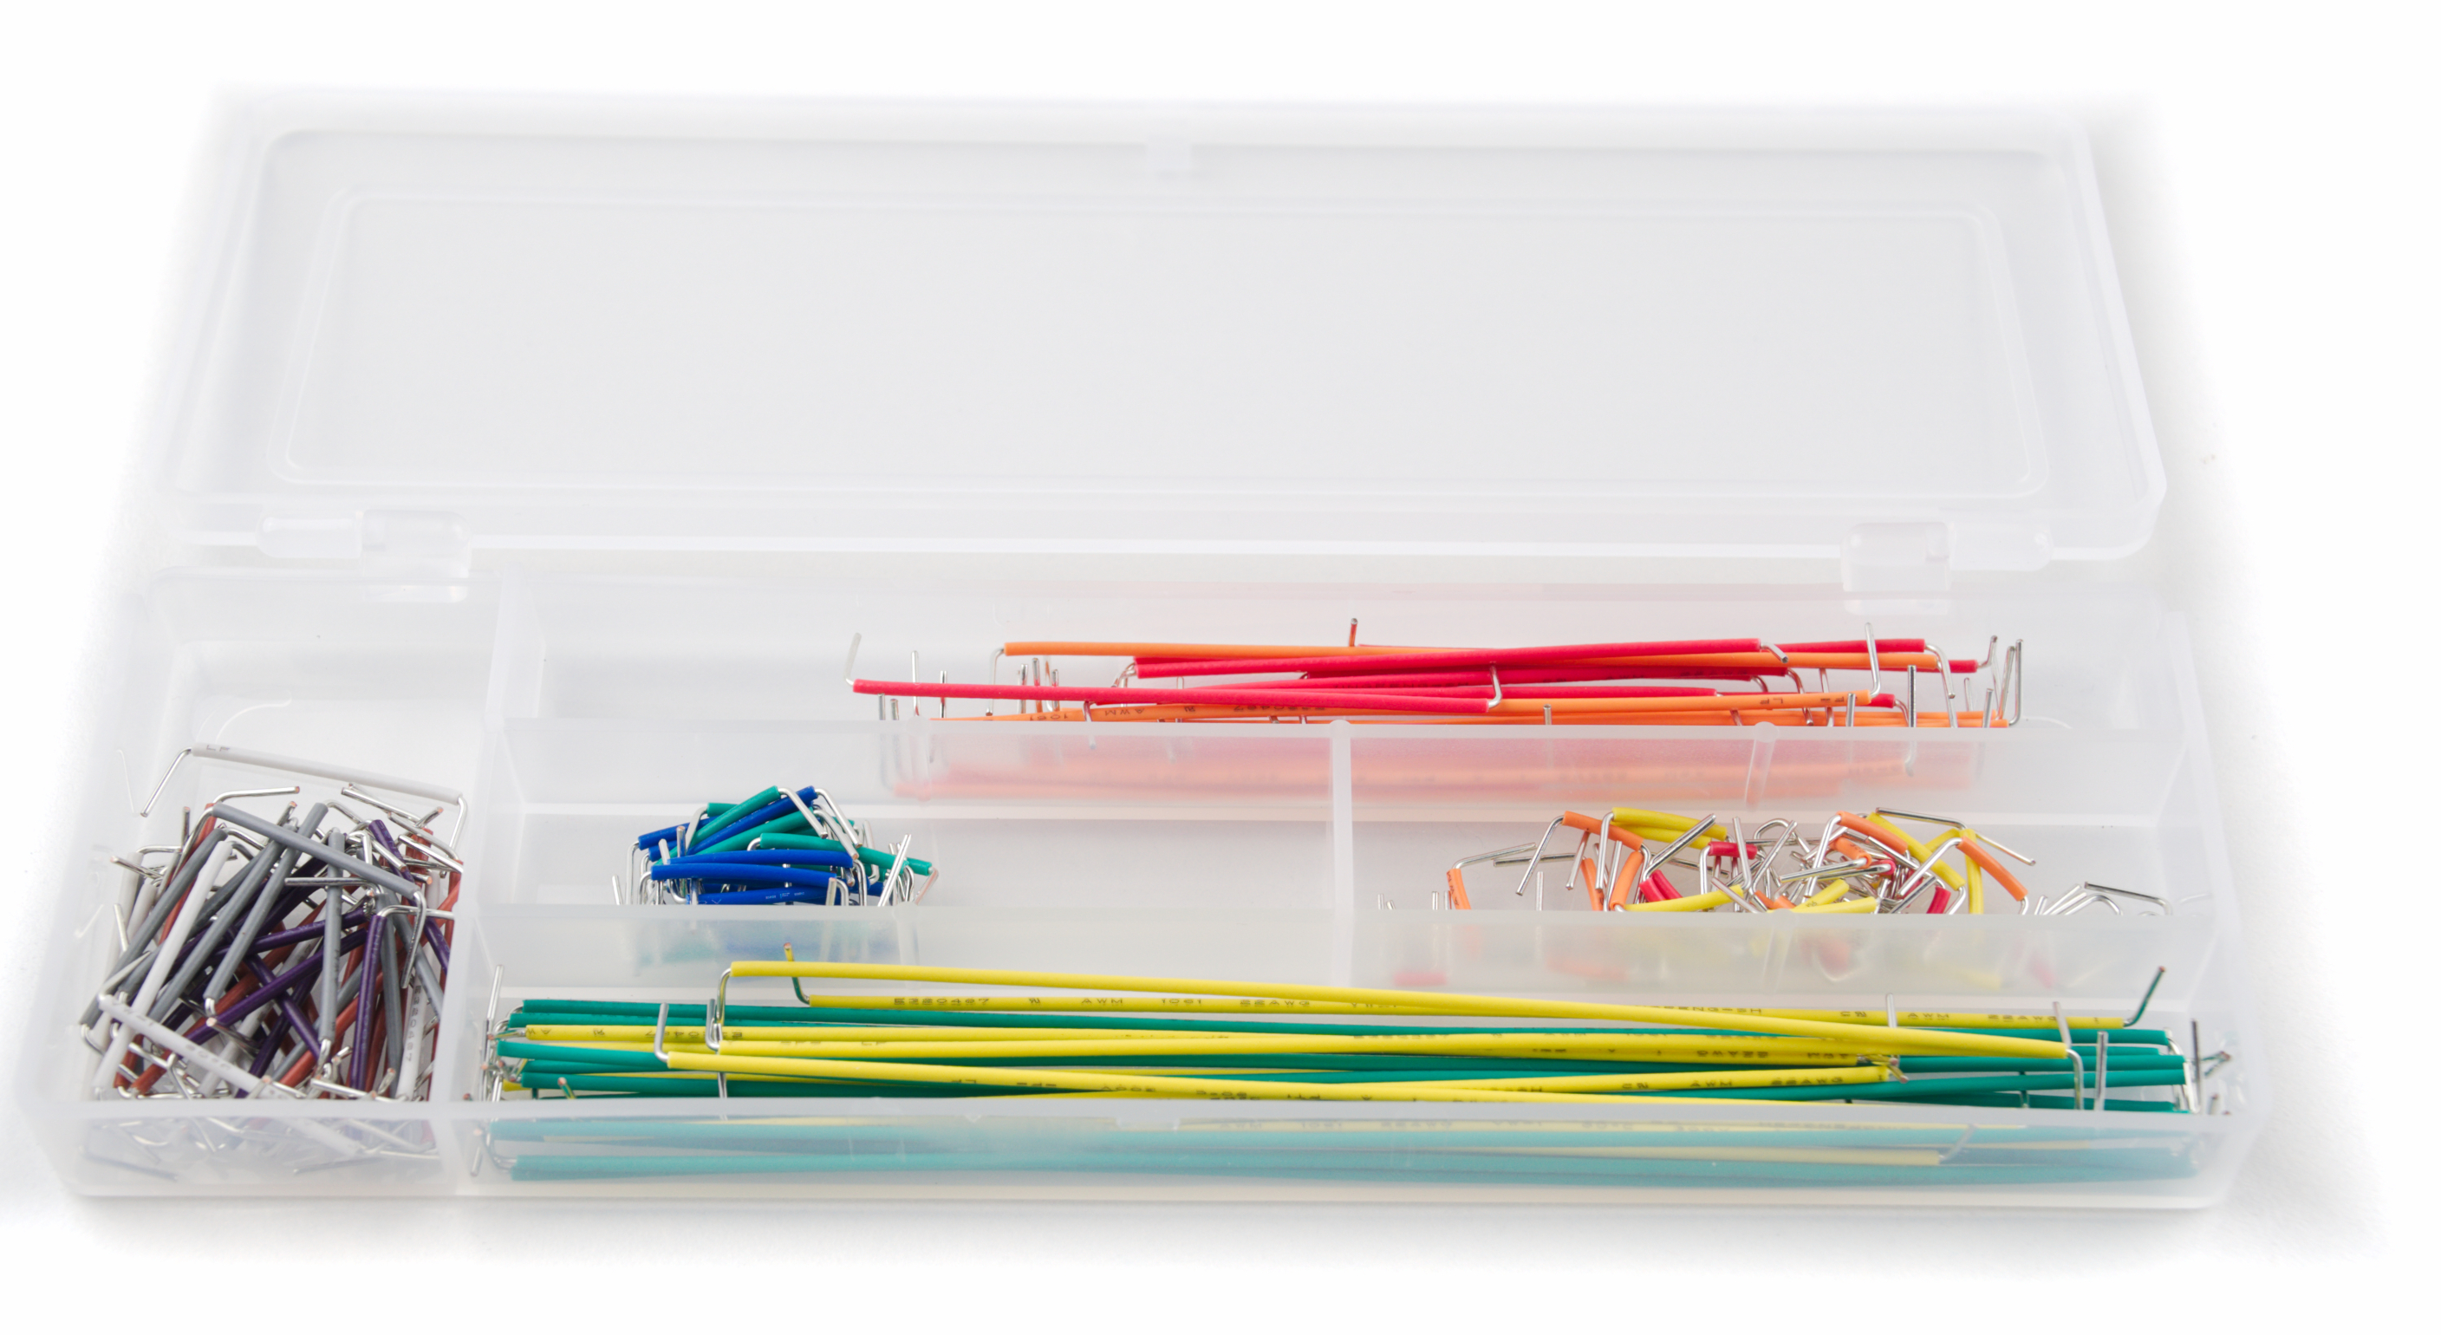
Steckbrücken

Slide 35
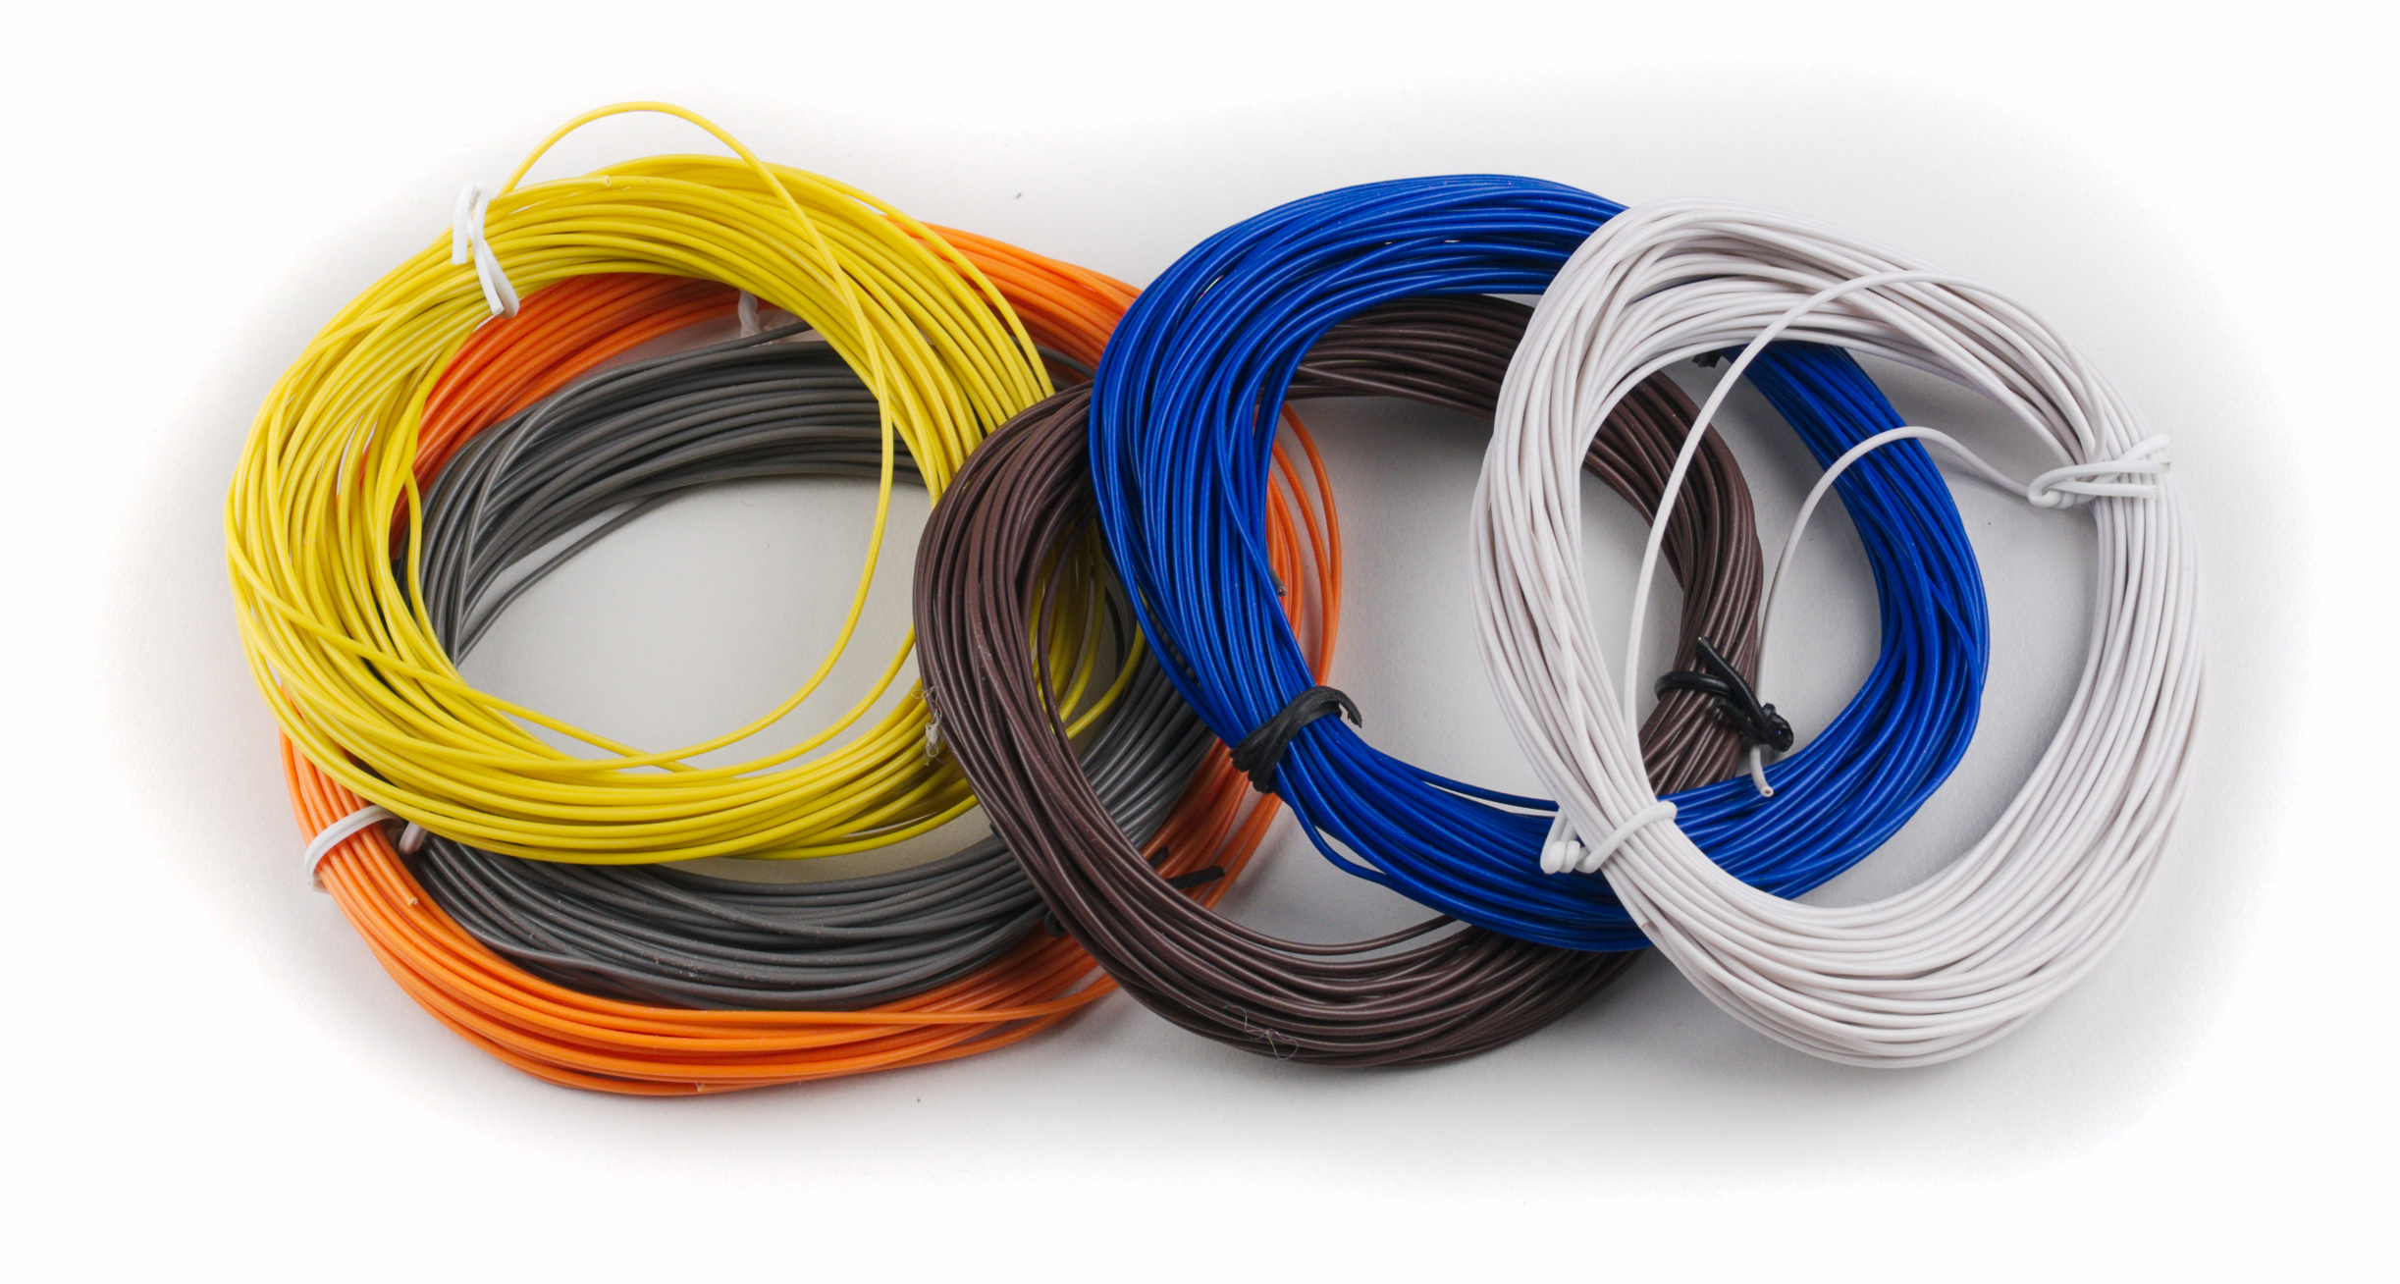
Litze

Slide 36
Kurze Pause (10 min)...

